Slide 1
新型コロナウイルスによる大阪経済・社会への影響等に係るデータ集
資 料 ３
令和２年７月１３日
大阪府 政策企画部 企画室計画課

Slide 2
目 次
■ コロナ以前の大阪・・・・・・・・・・・・・・・・・・・・・・・・・・・・・・・・・・・・・・・・・・・・2
＊人口動態・・・・・・・・・・・・・・・・・・・・・・・・・・・・・・・・・・・・・・・・・・・・・・・・・・・・・・・3
＊インバウンド・都市魅力・・・・・・・・・・・・・・・・・・・・・・・・・・・・・・・・・・・・・・・・・・・6
＊雇用・人材・・・・・・・・・・・・・・・・・・・・・・・・・・・・・・・・・・・・・・・・・・・・・・・・・・・11
＊産業・・・・・・・・・・・・・・・・・・・・・・・・・・・・・・・・・・・・・・・・・・・・・・・・・・・・・・・・・・19
＊所得・・・・・・・・・・・・・・・・・・・・・・・・・・・・・・・・・・・・・・・・・・・・・・・・・・・・・・・・・・33
＊災害・・・・・・・・・・・・・・・・・・・・・・・・・・・・・・・・・・・・・・・・・・・・・・・・・・・・・・・・・・36
■ コロナが与えた影響・・・・・・・・・・・・・・・・・・・・・・・・・・・・・・・・・・・・・・・・38
◇ 経済への影響・・・・・・・・・・・・・・・・・・・・・・・・・・・・・・・・・・・・・・・・・・・・38
＊不要不急の消費の減少・・・・・・・・・・・・・・・・・・・・・・・・・・・・・・・・・・・・・・・・・・・39
＊国内外の移動の減少・・・・・・・・・・・・・・・・・・・・・・・・・・・・・・・・・・・・・・・・・・・・・45
＊企業業績の悪化・倒産の増加・・・・・・・・・・・・・・・・・・・・・・・・・・・・・・・・・・・・・・・56
＊雇用情勢の悪化・・・・・・・・・・・・・・・・・・・・・・・・・・・・・・・・・・・・・・・・・・・・・・・・・68
＊所得の減少・・・・・・・・・・・・・・・・・・・・・・・・・・・・・・・・・・・・・・・・・・・・・・・・・・・・・80
◇ 社会への影響・変容・・・・・・・・・・・・・・・・・・・・・・・・・・・・・・・・・・・・・・・・・86
＊働き方の変化・・・・・・・・・・・・・・・・・・・・・・・・・・・・・・・・・・・・・・・・・・・・・・・・・・・・87
＊非接触型サービスの増加・・・・・・・・・・・・・・・・・・・・・・・・・・・・・・・・・・・・・・・・・・・・95
＊生活習慣への影響等・・・・・・・・・・・・・・・・・・・・・・・・・・・・・・・・・・・・・・・・・・・・・・101
＊地域社会への影響等・・・・・・・・・・・・・・・・・・・・・・・・・・・・・・・・・・・・・・・・・・・・・・106
＊長期間の休校・・・・・・・・・・・・・・・・・・・・・・・・・・・・・・・・・・・・・・・・・・・・・・・・・・・・・113
＊地方移住への関心の高まり・・・・・・・・・・・・・・・・・・・・・・・・・・・・・・・・・・・・・・・・・・・・・116
＊オフィスや住宅のあり方・・・・・・・・・・・・・・・・・・・・・・・・・・・・・・・・・・・・・・・・・・・・・・・・・121
＊オンラインファースト・・・・・・・・・・・・・・・・・・・・・・・・・・・・・・・・・・・・・・・・・・・・・・・・・・・・・123

Slide 3
コロナ以前の大阪

Slide 4
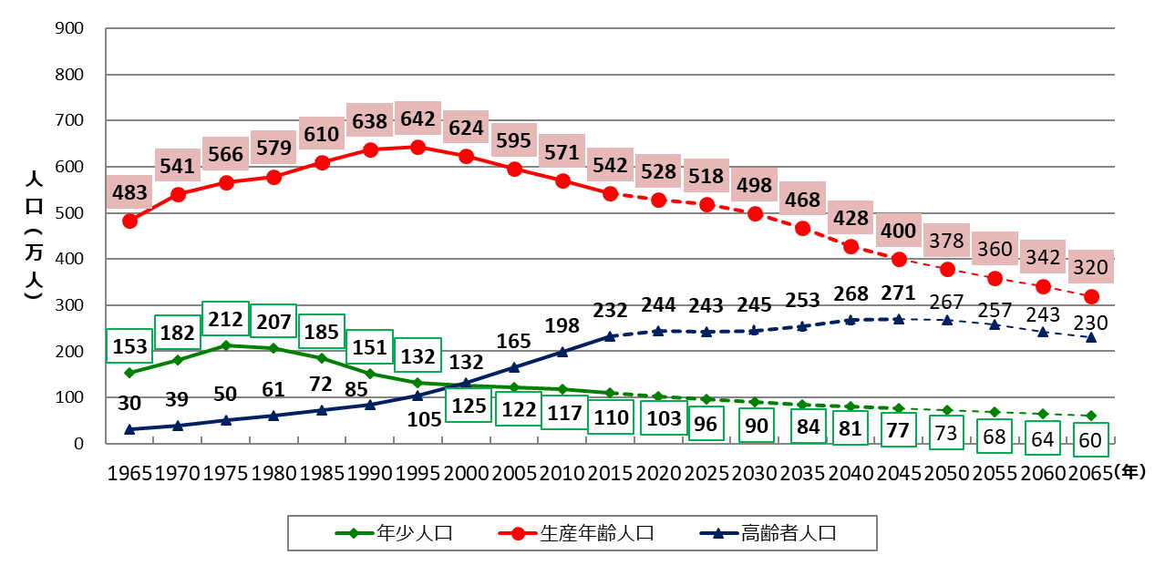
人口動態 【人口推計】
●高齢者人口 ：232万人（2015年）⇒ 271万人（2045年） 約16％増加の見込み。
●生産年齢人口：542万人（2015年）⇒ 400万人（2045年） 約26％減少の見込み。
●年少人口 ：110万人（2015年）⇒ 77万人（2045年） 約30％減少の見込み。
●依然として、若い世代・親となり得る世代・主な働き手の世代の割合が減少傾向。
※ 年少人口：0歳～14歳、生産年齢人口：生産活動の中心となる15歳～64歳、高齢者人口：65歳以上
※ 国勢調査の年齢不詳分は各年齢区分に按分
出典：2015年までは総務省 『国勢調査』。2020年以降は『大阪府の将来推計人口について（2018年8月）』における大阪府の人口推計（ケース２）に基づく
大阪府政策企画部推計

Slide 5
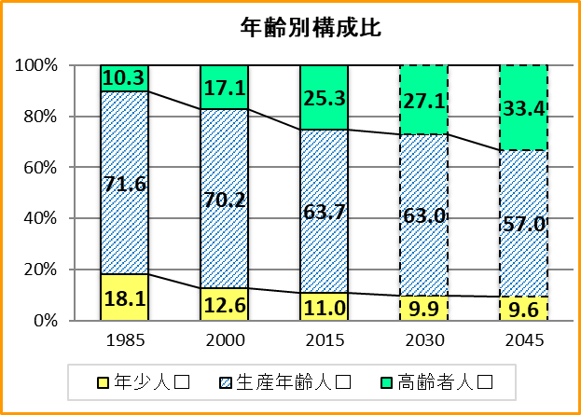
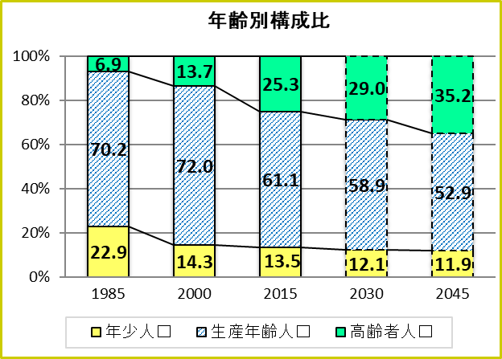
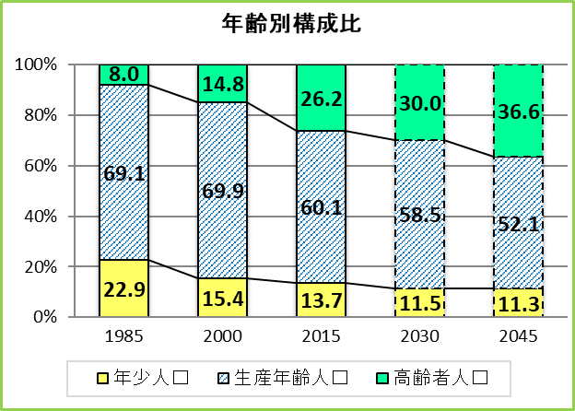
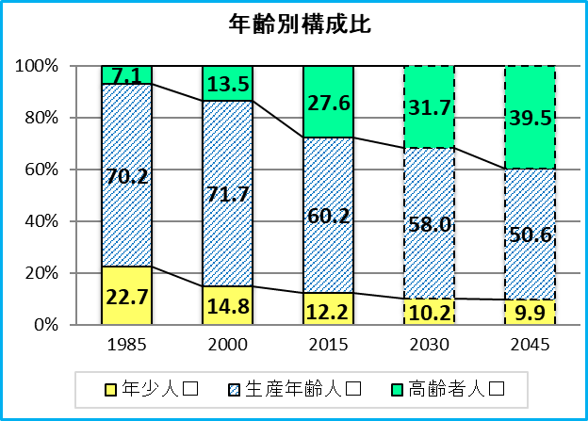
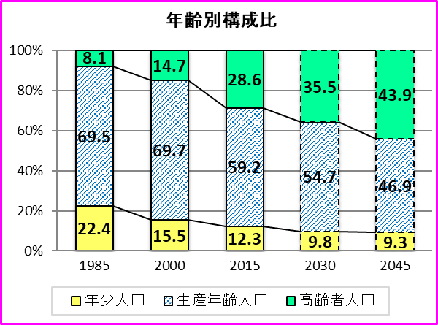
人口動態 【府内各地域の状況】
●すべての地域で、高齢者人口の割合が増加し、生産年齢人口及び年少人口の割合が減少すると見込まれる。
●特に、南河内地域では、2045年に高齢者人口が4割を超えるとともに、生産年齢人口が5割を切り、高齢化の進展が見込まれる。
北大阪地域
2015年⇒2045年
高齢者は 9.8㌽増加
年少者は 1.6㌽減少
2015年⇒2045年
高齢者は 8.1㌽増加
年少者は 1.4㌽減少
大阪市地域
泉州地域
東部大阪地域
南河内地域
2015年⇒2045年
高齢者は 10.4㌽増加
年少者は 2.５㌽減少
2015年⇒2045年
高齢者は 15.3㌽増加
年少者は 3.0㌽減少
2015年⇒2045年
高齢者は 11.９㌽増加
年少者は 2.3㌽減少
出典：2015年までは総務省 『国勢調査』
2020年以降は『大阪府の将来推計人口について（2018年8月）』における大阪府の人口推計（ケース２）に基づき大阪府政策企画部推計

Slide 6
人口動態 【独居老人世帯の比較】
●大阪府では、全国や他の都市（神奈川、愛知）に比べ65歳以上の高齢者の単独世帯が多い。
（単位：％）
 | 単独 | 夫婦のみ | 夫婦と子 | 一人親と子 | その他
全国 | 32.6 | 32.7 | 14.9 | 8.7 | 11.1
東京 | 40.8 | 29.1 | 14.8 | 9.7 | 5.6
神奈川 | 32.3 | 34.5 | 17.3 | 9.3 | 6.7
愛知 | 30.1 | 34.1 | 16.3 | 7.6 | 11.8
大阪 | 39.0 | 32.0 | 14.1 | 8.8 | 6.1
出典：総務省 『国勢調査」（2015年）

Slide 7
インバウンド・都市魅力 【来阪外国人旅行者数・消費額】
●2019年に大阪府を訪れた外国人旅行者数は、1,231万人と過去最高を更新。
●インバウンド消費額においても年々増加している。
➀インバウンドの推移（大阪）
出典：観光庁 『訪日外客統計』
②インバウンド消費額（大阪）
出典：大阪観光局独自試算
（億円）
（万人）
※1
※1 参考「訪日外国人消費動向調査」表2-3（旅行消費額【全目的】）
2019年：8,468億円
Notes:
府民文化部、大阪市

Slide 8
インバウンド・都市魅力 【ホテル等の客室数の増加】
●2017年度の大阪府に届け出のあるホテル・旅館の施設数は1,230件、客室数は89,598室。
●ホテルの施設数、客室数の増加が続いている一方で、旅館の施設数、客室数が減少傾向。
●また、特区民泊を含めた民泊の認定数・届出数は3,000件を突破。
■ 大阪府 ホテル・旅館営業の施設数・客室数の推移 出典：厚生労働省 『衛生行政報告例』
 |  | 2011年度 | 2012年度 | 2013年度 | 2014年度 | 2015年度 | 2016年度 | 2017年度
ホテルの施設数 |  | 356 | 359 | 374 | 371 | 387 | 421 | 498
 | 客室数 | 54,733 | 55,367 | 56,992 | 57,147 | 59,284 | 62,306 | 71,193
旅館の施設数 |  | 829 | 808 | 783 | 759 | 750 | 739 | 732
 | 客室数 | 19,874 | 19,624 | 19,319 | 18,981 | 18,610 | 18,563 | 18,405
合計の施設数 |  | 1,185 | 1,167 | 1,157 | 1,130 | 1,137 | 1,160 | 1,230
 | 客室数 | 74,607 | 74,991 | 76,311 | 76,128 | 77,894 | 80,869 | 89,598
■ 大阪府 民泊施設の認定数・届出数（※） 出典：府内市町村HPなどから作成
特区民泊の特定認定施設数 | 2,486施設
住宅宿泊事業届出施設数 | 1,426施設
※ 特区民泊の特定認定施設数
大阪市 …2019/5末現在
その他の市町村 …2019/5末現在
住宅宿泊事業届出施設数
大阪市 …2018/11/30現在
堺市 …2018/12/26現在
枚方市 …2018/11/29現在
その他の市町村 …2018/12/28現在
※データで見る「大阪の成長戦略」（2019年12月版）より引用
Notes:
府民文化部、大阪市

Slide 9
インバウンド・都市魅力 【雇用への高い波及効果】
●観光消費による経済波及効果を関西地域産業連関表により推計。
●波及効果として、生産への波及が府内で約8,600億円、付加価値ベースで約4,600億円が見込まれる。また、雇用人数では
約83,000人が見込まれる。
■ 雇用波及効果（2017年ベース）（大阪）
 | 生産波及(百万円) | 付加価値波及(百万円) | 雇用波及(人)
滋賀県 | 66,838 | 37,060 | 5,126
京都府 | 344,579 | 184,673 | 34,976
大阪府 | 861,830 | 459,699 | 83,180
兵庫県 | 207,117 | 102,914 | 16,721
奈良県 | 37,121 | 18,630 | 3,505
和歌山県 | 56,969 | 28,433 | 4,609
関西計 | 1,574,454 | 831,408 | 148,117
出典：（一社）アジア太平洋研究所 『インバウンド先進地域としての関西 研究会報告書』（2019年3月）

Slide 10
インバウンド・都市魅力 【中国・韓国等への依存度】
●来阪外客数については、2017年でみると中国、韓国、台湾、香港で約８割弱を占める。
■来阪外客数の推移（全体・国籍別）
出典：国際観光統計（JNTO)及び消費動向調査（観光庁）より作成
77.2％
※「大阪の成長戦略」（2018年3月改定版）より引用

Slide 11
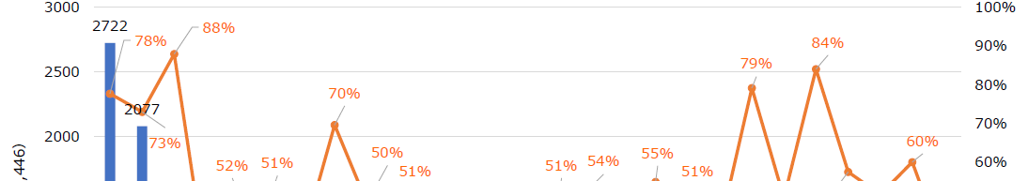
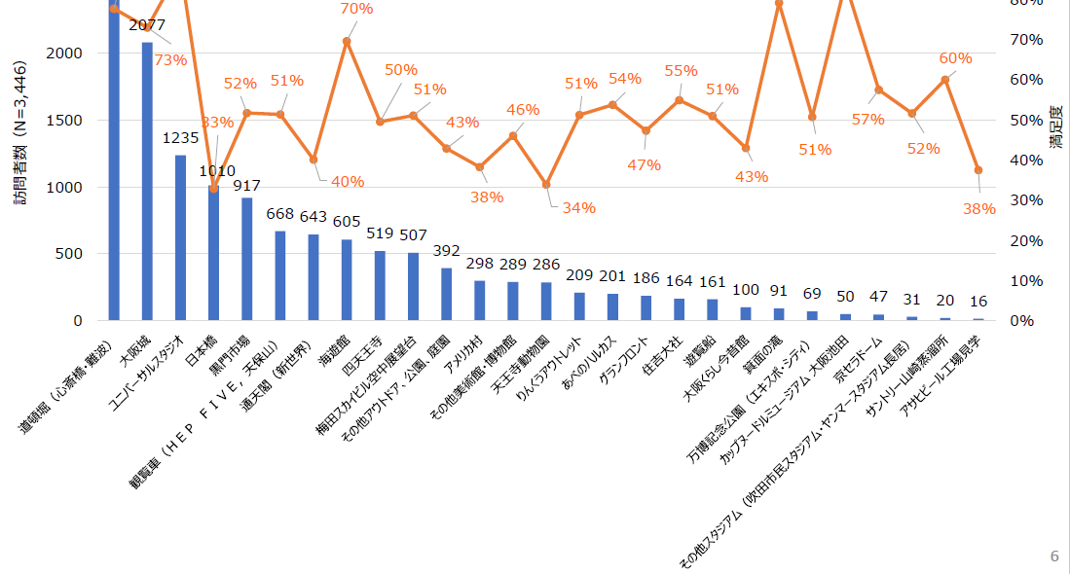
インバウンド・都市魅力 【来阪外国人の来訪場所の集中】
●来阪外国人が訪れた場所は大阪市内に集中。（大阪市外で一番多いのがりんくうアウトレットの６％（=209人/3446人））
●多くないものの、箕面の滝やカップヌードルミュージアムは安定して高評価。
訪れた場所（青色棒グラフ）および 訪れた結果お勧めしたいと思った率（オレンジ折れ線グラフ）
大阪市内
大阪市内
大阪市内
84%
79％
出典：大阪観光局 『平成30年関西国際空港外国人動向調査結果』

Slide 12
雇用・人材 【就業者数の増加】
●2018年の府内就業者は、前年比8.3万人の増加。
●成長戦略策定以降（2011年～）の年平均は４万人と、成長目標の1万人以上を上回る状況。
●完全失業率は、低下（改善）基調にあるが、全国に比べて高めに推移。有効求人倍率は、全国とほぼ同水準で推移し、
一貫して改善。
 | 2010 (H22年) | 2011 (H23年) | 2012 (H24年) | 2013 (H25年) | 2014 (H26年) | 2015 (H27年) | 2016 (H28年) | 2017 (H29年) | 2018 (H30年) | 年平均
雇用創出数 (府内就業者の変化） ※1 | ▲1.7万人 | 3.1万人 | 5.5万人 | 7.6万人 | 0.9万人 | 0.7万人 | 5.6万人 | 6.1万人 | 8.3万人 | ４万人
《補足指標》 府内就業者生産年齢人口急減の影響を一定取り除いた推計値※2 | ▲0.4万人 | 5.9万人 | 0.6万人 | 11.0万人 | 4.2万人 | 3.5万人 | 7.4万人 | 6.3万人 | - | -
※1 府内就業者数の変化は、「労働力調査地方集計結果（年平均）」（大阪府統計課）で計算。 ただし、2010年の数値は平成17年国勢調査結果を基準とする推計人口で、2011年から2016
年までは、平成22年国勢調査結果を基準とする推計人口、2017年の数値は平成27年国勢調査結果を基準とする推計で集計したもの。
※2 以下の文献を参考にして推計。
「少子高齢化が就業者数に与える影響～就業者数の変化を分析するために～」（総務省統計局「労働力調査の結果を見る際のポイント№12」2010年10月28日）、「「団塊の世代」の動きを含む人口構造の変化が就業状態に与える影響～就業者数と非労働力人口の変化を分析するために～」（総務省統計局労働力調査の結果を見る際のポイント№14」2012年4月2日）
※データで見る「大阪の成長戦略」（2019年12月版）より引用
Notes:
リサーチセンター

Slide 13
雇用・人材 【非正規雇用比率】
●大阪の非正規雇用比率は、全国を上回っている。（大阪:40.3％ ➔ 全国:38.2％）
■ 大阪府 男女総数 非正規雇用者の推移 【単位：千人、％】
出典：総務省 『就業構造基本調査』 より作成
■ 全国 男女総数 非正規雇用者の推移 【単位：千人、％】
※ 非正規雇用比率・・・正規雇用者と非正規雇用者の合計人数に占める非正規雇用者数の割合 非正規雇用比率(％)＝非正規雇用者数÷(正規雇用者数+非正規雇用者数)×100

Slide 14
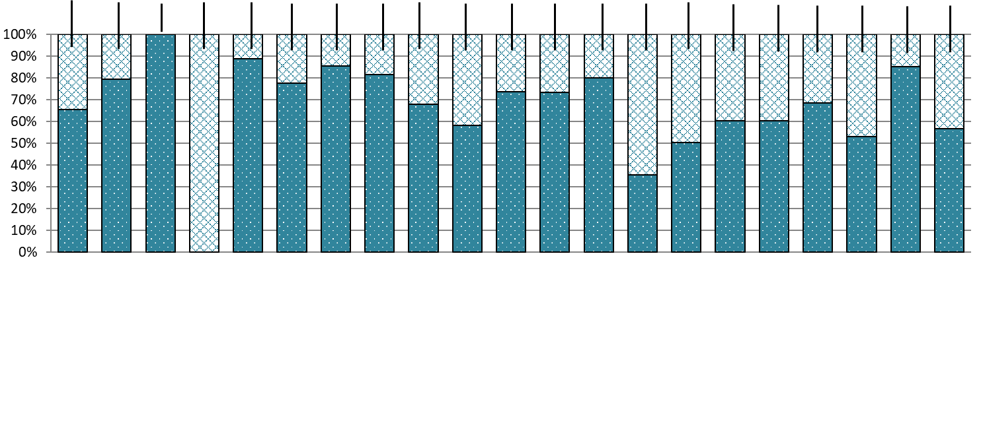
雇用・人材 【産業別非正規割合（大阪府）】
●2017年の非正規の割合は全体で34.4%。
●産業別では、「鉱業、採石業、砂利採取業」や「宿泊業、飲食サービス業」、「生活関連サービス業、娯楽業」、「サービス業
（他に分類されないもの）」、「卸売業、小売業」などでその割合が高くなっている。
出典：総務省 『平成29年就業構造基本調査（※）』 より作成
非正規割合
(全国の値)
34.4％
(32.2%）
20.6％
(15.7%)
0％
(14.4%)
100％
(13.7%)
10.9％
(12.6%)
22.4％
(24.2%)
14.3％
(14.1%)
18.4％
(16.1%)
32.0％
(29.6%)
41.6％
(42.7%)
26.3％
(21.6%)
26.6％
(25.9%)
19.9％
(17.2%)
64.5％
(62.3%)
49.6％
(41.7%)
39.5％
(35.9%)
39.5％
(36.9%)
31.3％
(32.4%)
46.8％
(43.2%)
14.7％
(16.4%)
43.2％
(46.1%)
総数 | 農業，林業 | 漁業 | 鉱業，採石業，砂利採取業 | 建設業 | 製造業 | 電気・ガス・熱供給・水道業 | 情報通信業 | 運輸業，郵便業 | 卸売業，小売業 | 金融業，保険業 | 不動産業，物品賃貸業 | 学術研究，専門・技術サービス業 | 宿泊業，飲食サービス業 | 生活関連サービス業，娯楽業 | 教育，学習支援業 | 医療，福祉 | 複合サービス事業 | サービス業（他に分類されないもの） | 公務（他に分類されるものを除く） | 分類不能の産業
1,535,900 | 3,400 | 0 | 300 | 32,400 | 161,400 | 2,400 | 24,900 | 87,500 | 309,000 | 31,200 | 27,900 | 32,200 | 172,800 | 69,800 | 85,600 | 226,000 | 5,100 | 159,300 | 18,800 | 86,000
2,935,200 | 13,100 | 2,200 | 0 | 263,500 | 560,400 | 14,400 | 110,600 | 185,800 | 433,800 | 87,600 | 76,900 | 129,400 | 95,300 | 70,800 | 130,900 | 346,600 | 11,200 | 180,900 | 108,900 | 112,900
非正規総数
正規総数
（人）
※平成29年就業構造基本調査は、国が指定する国勢調査の調査区に居住する15歳以上の世帯員約108万人が対象
※非正規割合・・・自営業者や会社役員等も含む全就業者数に占める非正規雇用者数の割合 非正規割合(％)=非正規雇用者数÷全就業者数×100
※データで見る「大阪の成長戦略」（2019年12月版）より引用

Slide 15
雇用・人材 【女性就業率・高齢者就業率】
●大阪の女性就業率及び高齢者就業率は、ともに全国を下回っている。（女性:全国52.2％➔大阪51.0％、高齢者:全国24.9％➔大阪22.2％）
出典：総務省、各都府県 『労働力調査』 より作成
■ 大阪府 女性就業率の推移
（%）
■ 大阪府 高齢者就業率の推移

Slide 16
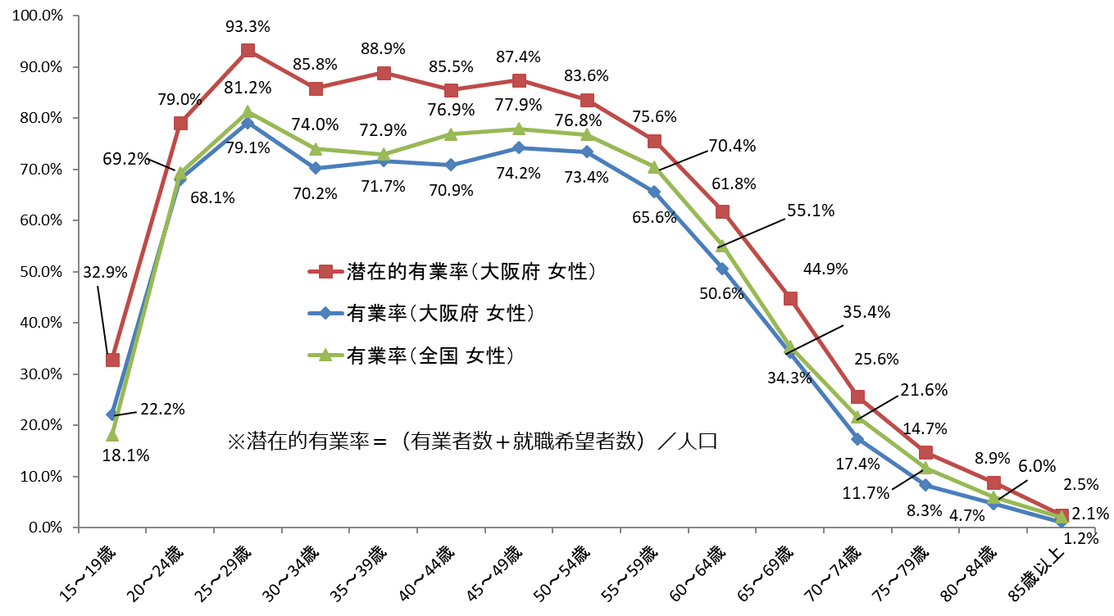
雇用・人材 【女性の就業率】
●大阪の女性の有業率をみると、いわゆる「Ｍ字カーブ」の谷は改善されつつあるものの、全国平均に比べ低い状況となっている。
●また、大阪の有業率と潜在的有業率の差をみると、69歳までのいずれの年齢層でも10ポイント以上となっており、依然、働く意思
がありながら就業できていない人は多い。
出典：平成2９年 総務省 『就業構造基本調査』 より作成
※データで見る「大阪の成長戦略」（2019年12月版）より引用

Slide 17
雇用・人材 【職種別有効求人倍率】
●職種別の有効求人倍率の直近3か月の推移を見ると、「介護サービス職」を除き、月を追うごとに低下している。
●「介護サービス職」「建設・採掘職」は依然として人手不足の状況である一方、「一般事務員」「運搬・清掃等職」等は人手
過剰な状況で、雇用のミスマッチが起きている様子がうかがえる。
（倍）
出典：大阪労働局 『職種別有効求人倍率』

Slide 18
雇用・人材 【男女別新規求職申込状況】
●主な職業別の新規求職申込状況を見ると、一般・パートともに、事務的職業の人気が高く、特に女性の申込件数が多い傾向。
●専門的・技術的職業、販売やサービスの職業では、求人数が申込件数を上回っており、人材不足の傾向が見られる。
■ 男女別、新規求職申込状況（2019年4月度）
出典：大阪労働局 『労働市場月報』 より作成
○一般
○パート
※データで見る「大阪の成長戦略」（2019年12月版）より引用

Slide 19
雇用・人材 【首都圏への人材流出】
●2018年の圏域別転入出状況をみると、全体では2,388人の転入超過。
●一方で、対東京圏（東京都、神奈川県、埼玉県、千葉県）では全ての年齢層で転出超過となっている。特に、20代・30代
の東京圏への転出者が多い。
■ 大阪府の年齢階層別転入出の状況
出典：総務省 『住民基本台帳人口移動報告』 より作成
 |  | 合計 | 0～9歳 | 10～19歳 | 20～29歳 | 30～39歳 | 40歳～49歳 | 50歳～59歳 | 60歳以上
北海道・東北 | 転入 | 5,415 | 434 | 400 | 2,139 | 1,097 | 662 | 396 | 284
 | 転出 | 4,584 | 437 | 331 | 1,630 | 968 | 599 | 329 | 281
 | 差分 | 831 | ▲ 3 | 69 | 509 | 129 | 63 | 67 | 3
関東・甲信越 （東京圏除く） | 転入 | 4,897 | 485 | 356 | 1,982 | 1,020 | 564 | 278 | 207
 | 転出 | 4,450 | 379 | 283 | 1,855 | 909 | 513 | 242 | 265
 | 差分 | 447 | 106 | 73 | 127 | 111 | 51 | 36 | ▲ 58
東京圏 | 転入 | 35,042 | 3,414 | 1,090 | 13,553 | 8,714 | 4,819 | 2,266 | 1,186
 | 転出 | 47,158 | 3,969 | 2,251 | 20,354 | 10,848 | 5,516 | 2,482 | 1,738
 | 差分 | ▲ 12,116 | ▲ 555 | ▲ 1,161 | ▲ 6,801 | ▲ 2,134 | ▲ 697 | ▲ 216 | ▲ 552
東海・北陸 | 転入 | 20,112 | 1,781 | 1,273 | 8,433 | 4,140 | 2,317 | 1,159 | 1,005
 | 転出 | 19,099 | 1,724 | 917 | 8,010 | 4,239 | 2,088 | 1,040 | 1,080
 | 差分 | 1,013 | 57 | 356 | 423 | ▲ 99 | 229 | 119 | ▲ 75
関西圏 (大阪除く) | 転入 | 67,179 | 3,887 | 3,487 | 29,834 | 14,566 | 6,373 | 3,500 | 5,519
 | 転出 | 60,886 | 5,346 | 3,148 | 22,656 | 14,457 | 6,274 | 3,361 | 5,606
 | 差分 | 6,293 | ▲ 1,459 | 339 | 7,178 | 109 | 99 | 139 | ▲ 87
中国・四国 | 転入 | 20,360 | 1,348 | 2,197 | 9,528 | 3,043 | 1,861 | 988 | 1,378
 | 転出 | 15,946 | 1,553 | 973 | 5,952 | 3,256 | 1,684 | 1,005 | 1,489
 | 差分 | 4,414 | ▲ 205 | 1,224 | 3,576 | ▲ 213 | 177 | ▲ 17 | ▲ 111
九州 | 転入 | 15,546 | 1,267 | 1,883 | 6,380 | 2,583 | 1,601 | 791 | 1,039
 | 転出 | 14,040 | 1,397 | 794 | 5,064 | 2,915 | 1,485 | 965 | 1,411
 | 差分 | 1,506 | ▲ 130 | 1,089 | 1,316 | ▲ 332 | 116 | ▲ 174 | ▲ 372
合計 (大阪除く) | 転入 | 168,551 | 12,616 | 10,686 | 71,849 | 35,163 | 18,197 | 9,378 | 10,618
 | 転出 | 166,163 | 14,805 | 8,697 | 65,521 | 37,592 | 18,159 | 9,424 | 11,870
 | 差分 | 2,388 | ▲ 2,189 | 1,989 | 6,328 | ▲ 2,429 | 38 | ▲ 46 | ▲ 1,252
（男女計）
※データで見る「大阪の成長戦略」（2019年12月版）より引用

Slide 20
産業 【健康医療関連産業】
■ 大阪府の医薬品産業 出典：厚生労働省 『薬事工業生産動態統計調査』 より作成
●2017年の大阪府の医薬品生産額は5,302億円と、昨年から減少したものの、成長戦略策定時（2010年）と比較すると増加。
●医薬品製造所数をみると、大阪府は143事業所と、東京都に次ぐ2番目の集積状況となっている。1事業所あたりの従業者数は埼玉県
や富山県、静岡県に比べ小さく、中小規模の製造所が多い。
■ 大阪府の医薬品生産額・全国シェアの推移
■ 2017年 医薬品生産額・全国シェア ランキング
 | 都道府県 | 金額（億円） | 全国シェア
1 | 静岡県 | 6,820 | 10.1%
2 | 富山県 | 6,540 | 9.7%
3 | 大阪府 | 5,302 | 7.9%
4 | 埼玉県 | 4,814 | 7.2%
5 | 東京都 | 4,076 | 6.1%
（億円）
■ 2017年 医薬品製造所数・従業者数（人）
 | 都道府県 | 製造所数 | 従業者数（人） | 1製造所あたりの 従業者数（人）
1 | 東京都 | 161 | 5,197 | 32.22
2 | 大阪府 | 143 | 6,397 | 44.64
3 | 兵庫県 | 99 | 3,935 | 39.91
4 | 富山県 | 87 | 9,855 | 113.53
5 | 静岡県 | 83 | 6,947 | 84.11
6 | 神奈川県 | 80 | 3,699 | 46.18
7 | 埼玉県 | 65 | 8,558 | 131.86
8 | 奈良県 | 64 | 2,761 | 43.28
9 | 愛知県 | 63 | 2,908 | 46.01
10 | 千葉県 | 46 | 2,976 | 65.27
※データで見る「大阪の成長戦略」（2019年12月版）より引用

Slide 21
産業 【健康医療関連産業】
■ 大阪府の医療機器製造業 出典：厚生労働省 『薬事工業生産動態統計調査』 より作成
●2017年の大阪府の医療機器生産額は540億円、全国に占めるシェアは2.7%と、成長戦略策定以降（2011年～）、大きく増加。
●従業員4人以上の医療用機器・医療用品製造業の事業所数は56と、全国4番目となっている。
※データで見る「大阪の成長戦略」（2019年12月版）より引用
■ 大阪府の医療機器生産額・全国シェアの推移
■ 2017年 医療機器生産額・全国シェア ランキング
（億円）
 | 都道府県 | 金額（億円） | 全国シェア
1 | 静岡県 | 3,513 | 17.6％
2 | 栃木県 | 1,807 | 9.1%
3 | 東京都 | 1,785 | 9.0%
4 | 埼玉県 | 1,641 | 8.2%
5 | 茨城県 | 1,249 | 6.3%
11 | 大阪府 | 540 | 2.7%
■ 2017年 医療用機器・医療用品製造業の事業所数（従業員4人以上）
 | 都道府県 | 事業所数
1 | 東京都 | 141
2 | 埼玉県 | 105
3 | 長野県 | 60
4 | 大阪府 | 56
5 | 神奈川県 | 54
※ 「薬事工業生産動態統計調査」では医療機器製造所数は公表されていないため、
経済産業省「工業統計表」より作成
「医療用機械器具製造業」「医療用計測器製造業」「医療用電子応用装置製造業」
「医療用品製造業」「医療・衛星用ゴム製品製造業」の事業所数を合算。
20

Slide 22
産業 【健康医療関連産業】
●2020年4月の第3次産業活動指数は、「生活娯楽関連サービス」等が大きく低下したため、3カ月連続で低下し、前月比▲6.0％の
91.6となった。（2015年＝100とする現基準内で最低の水準）
●特に低下寄与の大きかった業種は「生活娯楽関連サービス」「運輸業・郵便業」「小売業」。
●「生活娯楽関連サービス」では、特にレストラン等の「飲食店・飲食サービス業」、パチンコホール等の「娯楽業」の低下が大きく、緊急事態
宣言発令による外出自粛の影響が大きく表れている。
●一方、コロナ禍においても、「医療業」や「ソフトウエア業」は、上昇寄与が大きくなっている。
※第3次産業活動指数・・・第３次産業に属する業種の生産活動を総合的に捉えることを目的とした指数のことで、経済産業省の特定サービス産業動態統計調査、商業動態統計調査
や他省庁所管の第３次産業の活動に関する調査等を月次指数化したもの。
■ 第3次産業活動指数（季節調整済指数）の推移
■ 第3次産業活動指数(2020年4月値)への影響度が大きい業種
出典：経済産業省 『第3次産業活動指数(2020年4月分)』

Slide 23
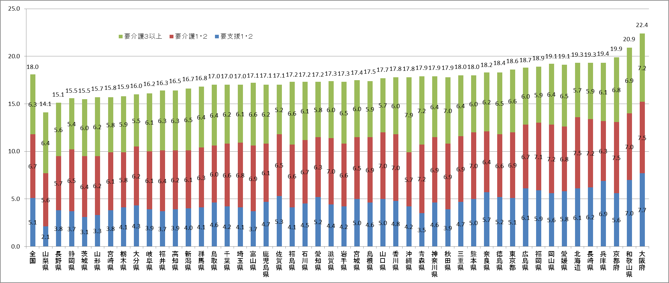
産業 【介護関連市場】
●大阪府の要介護認定率は全国で最も高くなっている。（2016年度 大阪:22.4％、全国:18.0％）
●また、2000年以降の推移を見ても、上昇して推移している。
■ 要介護認定率の都道府県比較（2016年度 ※年齢調整後）
■ 要介護認定率の推移
（厚生労働省「介護保険事業状況報告」月報 および総務省「住民基本台帳人口・世帯数」）
出典：厚生労働省 『介護保険事業状況報告』より作成
※大阪府 『万博のインパクトを活かした
大阪の将来に向けたビジョン』（資料編）より引用
出典：大阪府 『大阪府高齢者計画2018』

Slide 24
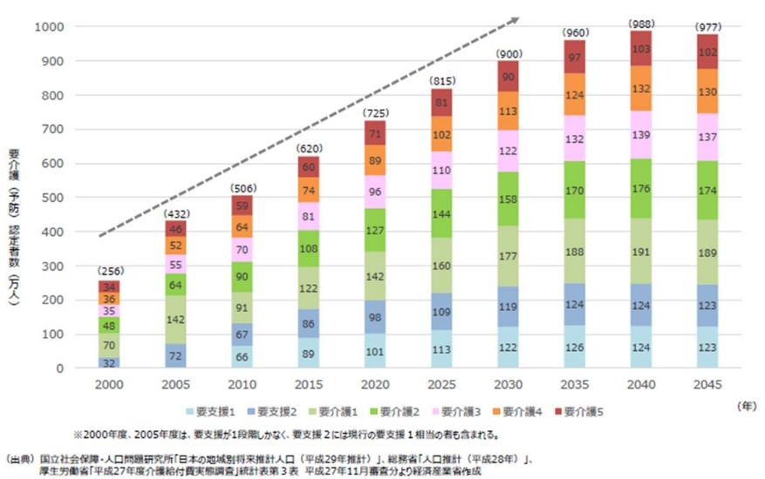
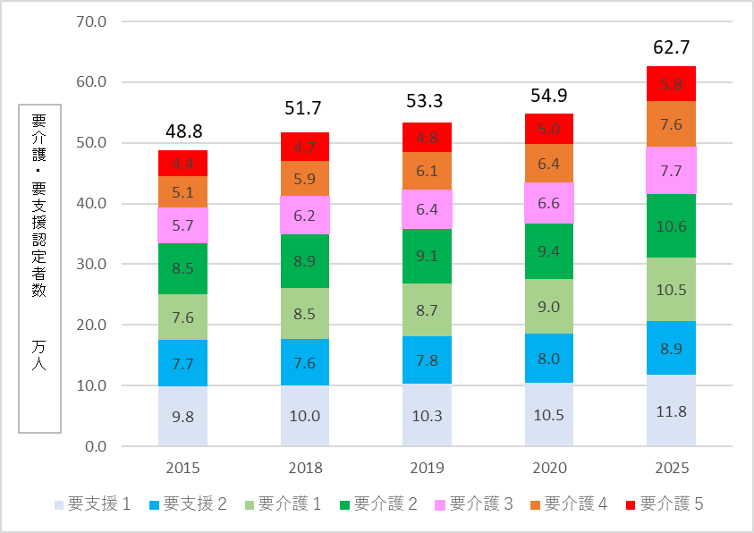
産業 【介護関連市場】
●高齢化の進展に伴い、要介護（要支援）認定者数は年々増加傾向にあり、2040年には約100万人に達する見込み。
●日本全体で見ると、2035年頃まで、増加ペースは緩まない見込み。
■ 要介護（要支援）認定者数の将来予測 《全国》
■ 要介護（要支援）認定者数の将来予測 《大阪》
出典：経済産業省 『将来の介護需給に対する高齢者ケアシステムに関する研究会報告書』（2018年4月）
出典：大阪府 『大阪府高齢者計画2018』
※大阪府 『万博のインパクトを活かした大阪の将来に向けたビジョン』（資料編）より引用

Slide 25
産業 【介護関連市場】
●高齢者人口の伸びが続くため、介護関連市場は増大傾向にあり、市場規模は2014 年の8.6兆円から2025 年には
18.7兆円程度まで拡大すると予測される。
■ 国内介護市場規模予測
出典：デロイト・トーマツ 『ライフサイエンス・ヘルスケア 第5回 国内介護市場の動向について』

Slide 26
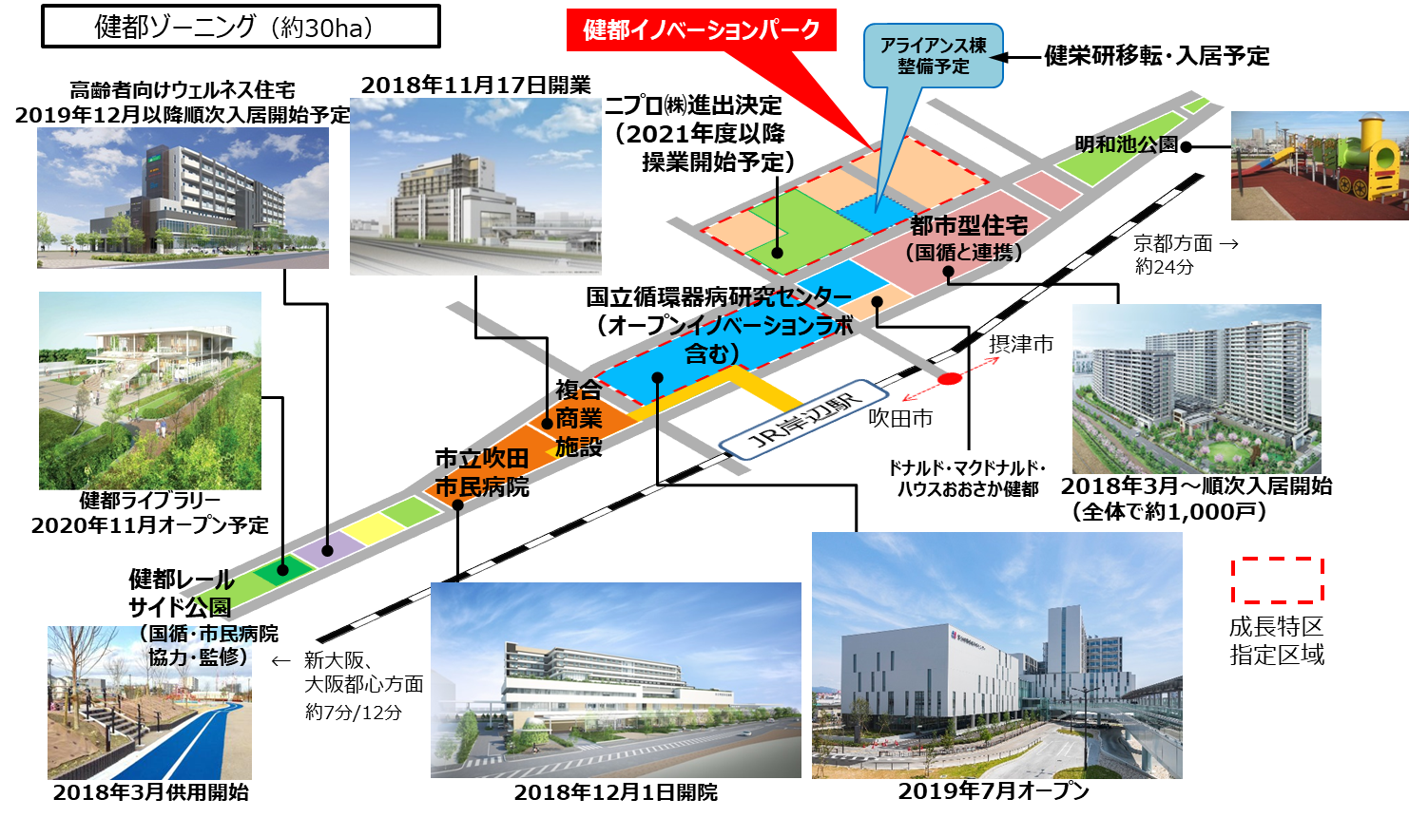
産業 【健都】
●北大阪健康医療都市（愛称：健都）では、国立循環器病研究センターや、健都イノベーションパーク内に移転が決まった国立
健康・栄養研究所を中心とした、健康・医療のクラスター形成を推進。
■ 北大阪健康医療都市（愛称：健都）における健康・医療クラスターの形成状況
出典：北大阪健康医療都市（健都）HP
※データで見る「大阪の成長戦略」（2019年12月版）より引用
Notes:
商工労働部

Slide 27
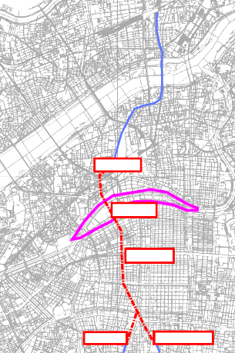
産業 【中之島】
■ 中之島4丁目における未来医療国際拠点の実現に向けた検討状況
●2018年3月に、大阪府・市、経済界による中之島4丁目再生医療国際拠点検討協議会にて、未来医療国際拠点基本
計画（案）を策定。（2018年8月変更）
●大阪府において、拠点運営の核となる「未来医療推進機構」を2019年11月に設立。
●大阪市において、未来医療国際拠点整備・運営事業に関する開発事業者募集プロポーザルを実施。
（2019年12月、優先交渉権者と基本合意）
■ 未来医療国際拠点について
中之島４丁目において、再生医療をベースに、次の時代に実現すべき新たな「未来医療」の実用化・産業化等を推進する世界に開かれた国際拠点の形成を進め、2023年度のオープンをめざす。
＜コンセプト＞
・再生医療をベースに、ゲノム医療や人工知能、IoTの活用等、今後の医療技術の進歩に即応した最先端の
「未来医療」の産業化を推進
・国内外の患者への「未来医療」の提供により、国際貢献を推進
＜ビジョン＞
・オールジャパン体制での未来医療技術の産業化とその提供による国際貢献を推進
東海道・山陽新幹線
新大阪駅
大阪中之島美術館
2021年度開館予定
北梅田駅
＜中之島＞
中之島駅
西本町駅
JR難波駅
南海新難波駅
至 関西国際空港
※データで見る「大阪の成長戦略」（2019年12月版）より引用
Notes:
商工労働部

Slide 28
産業 【ＢＮＣＴ】
■ BNCT（ホウ素中性子捕捉療法）の推進状況
●BNCTは次世代の革新的がん治療法であり、その実施に不可欠な加速器、ホウ素薬剤、PET検査等の技術要素を
有する最先端の研究拠点がすべて集積することが大阪・関西の強み。
●2018年6月、大阪医科大学（高槻市）内に医療拠点（関西BNCT共同医療センター）が開院。研究拠点との
密接な連携により、BNCTの更なる発展をめざす。
■ BNCTのこれまでの関西の取組み
1974～ | ・京都大学原子炉実験所の原子炉を用いて中性子の医療分野への活用としてＢＮＣＴの臨床研究を実施
2008 | ・内閣府の先端医療開発特区（スーパー特区）に採択（京都大学等） ・BNCT小型加速器を開発（京都大学と住友重機械工業(株)）
2009 | ・ホウ素薬剤を高品質で大量に作製できる技術の開発に成功（府大とステラファーマ(株)） ・ＢＮＣＴ研究会発足（事務局：京大、大阪府、熊取町）
2011 | ・関西イノベーション国際戦略総合特区指定
2012 | ・加速器BNCTシステム及びホウ素薬剤を用いた世界初の治験を開始（再発悪性脳腫瘍）（京大原子炉実験所、大阪医科大学、ステラファーマ㈱、住友重機械工業㈱）
2013 | ・関西イノベーション国際戦略総合特区において、総合特区調整費を獲得（～2014年度）
2014 | ・再発頭頸部がんの治験開始（京大原子炉実験所、川崎医科大学、ステラファーマ㈱、住友重機械工業㈱） ・府大に世界初のホウ素薬剤開発に特化した研究拠点「BNCT研究センター」開設 ・BNCT（ホウ素中性子捕捉療法）実用化推進と拠点形成に向けた検討会議開催（事務局：京大原子炉実験所、大阪府、熊取町）
2015 | ・BNCT研究会をBNCT推進協議会に改組（事務局：京大、大阪府、熊取町、関西BNCT医療センター）
2016 | ・BNCT推進協議会において、大阪医科大学内に整備される医療拠点について、研究拠点や医療機関と連携した「共同利用型」医療拠点となるよう検討し、提言を取りまとめ。
2017 | 地方創生応援税制（企業版ふるさと納税）を活用し、京都大学複合原子力科学研究所が、大阪医科大学と連携し実施する、情報発信及び専門人材育成事業に対する支援を実施。（～2019年度）
2018 | ・関西BNCT共同医療センターが大阪医科大学内に開院。
2019 | ・再発頭頚部がんの治験の結果に基づき、住友重機械工業㈱及びステラファーマ㈱が、医療機器と薬剤の製造販売承認を申請。
※データで見る「大阪の成長戦略」（2019年12月版）より引用
Notes:
政策企画部

Slide 29
産業 【うめきた】
■ うめきた先行開発区域における先端的な医薬品・医療機器開発に向けた環境整備
●うめきたには、（独）医薬品医療機器総合機構（PMDA）関西支部が2013年10月に、創薬支援ネットワーク
の本部機能を担う国立研究開発法人日本医療研究開発機構（AMED）創薬戦略部西日本統括部が2015
年4月に開設されるなど、大阪・関西における医薬品・医療機器関連産業の振興に向けた環境整備が進行。
●PMDA関西支部の機能が拡充され、2016年6月、テレビ会議システムを利用することにより、開発初期から治験
まで幅広い段階での薬事に関する各種相談が大阪でも可能となった。さらに、2017年11月、大学・研究機関、
中小・ベンチャー企業が行う全ての相談について、テレビ会議システムの利用料を無料とする運用改善を行い、
利用の拡大を図っている。
■ PMDA関西支部と創薬支援ネットワークの概要
出典：医薬品医療機器総合機構（PMDA）
■ PMDA関西支部 機能拡充(2016.6）以降の相談メニューの概要
創薬支援
ネットワーク
連携
薬事に関する
各種相談
ＡＭＥＤ
理化学研究所
GMP等
実地調査
産業技術総合
研究所
医薬基盤・健康・
栄養研究所
PMDA関西支部
創薬連携
研究機関
大学、民間
研究機関等
※データで見る「大阪の成長戦略」（2019年12月版）より引用
Notes:
商工労働部

Slide 30
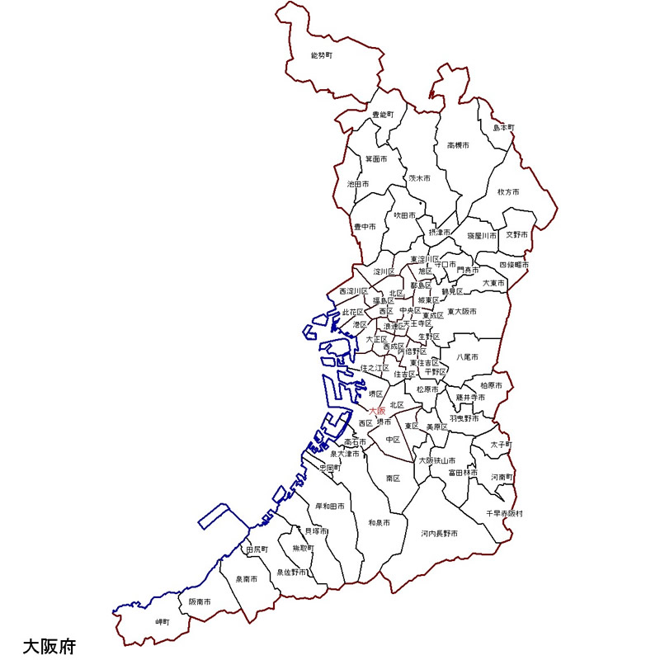
産業 【大学の集積】
●大阪府内には数多くの大学機関が集積（東京に次いで２番目（55校））
●一方で、工場等立地制限法の影響等により、郊外へ大学の移転が続き、大阪市は大学数や学生数が他都市に比べて極めて少ない。 ※大阪府内の大学数は、55校（平成30年度学校基本調査。大学本部のある学校数）
＜大阪府内大学所在地（一部）＞
大阪大学
大阪薬科大学
大阪市内には、サテライトキャンパスは多数あるものの、
大学の本キャンパスは少ない。
■サテライトキャンパス
～大阪市内～
・高知工科大学大学院
・関西学院大学
・立命館大学
・奈良女子大学大学院
・同志社大学
・名古屋商科大学
・徳島大学
・香川大学
・神戸大学
・上智大学
・龍谷大学
・神戸芸術工科大学
・京都造形芸術大学 など
大阪医科大学
大阪歯科大学
関西外国語大学
関西大学
関西医科大学
摂南大学
大阪工業大学
大阪電気通信大学
森ノ宮医療大学
大阪産業大学
近畿大学
大阪市立大学
阪南大学
大阪府立大学
大阪教育大学
大阪芸術大学
大阪観光大学
大阪体育大学
※出典：大阪府 『万博のインパクト活かした大阪の将来に向けたビジョン』

Slide 31
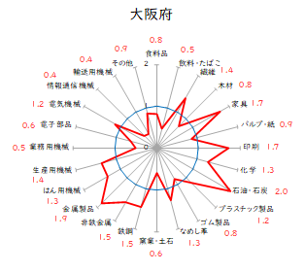
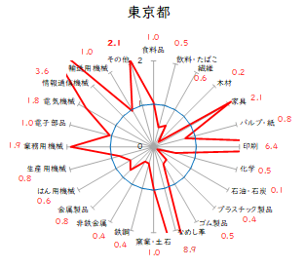
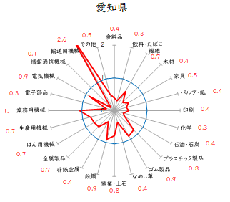
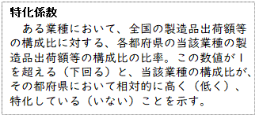
産業 【リーディング産業の乏しさ】
●製造品出荷額等における特化係数を主要府県との比較でみると、愛知県の「輸送用機械器具製造業」のように、特化係数の非常に高い業種がみられる一方で、大阪府はそうした突出して高い業種はなく、各業種がバランスよく集積。
※出典：大阪産業経済リサーチ＆デザインセンター 『なにわの経済データ』

Slide 32
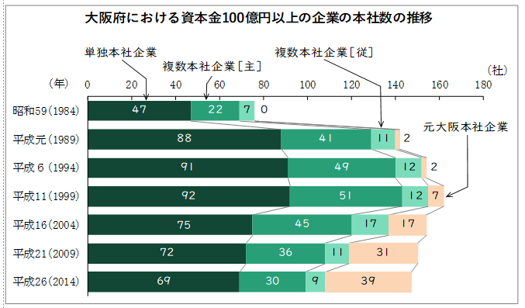
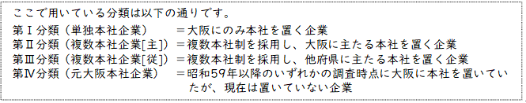
産業 【本社機能の移転】
●大阪府における資本金100億円以上の企業の本社数は、平成11年までは増資等によって増加したものの、以降は移転等によって減少する動きが続いている。
※出典：大阪産業経済リサーチ＆デザインセンター 『なにわの経済データ』

Slide 33
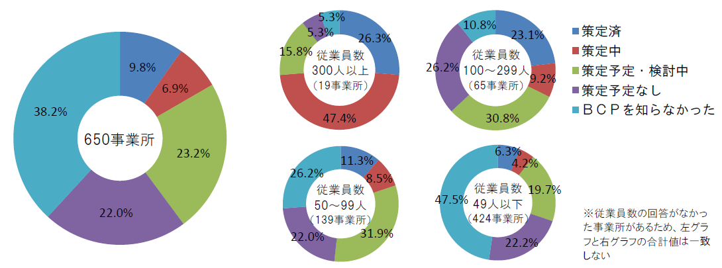
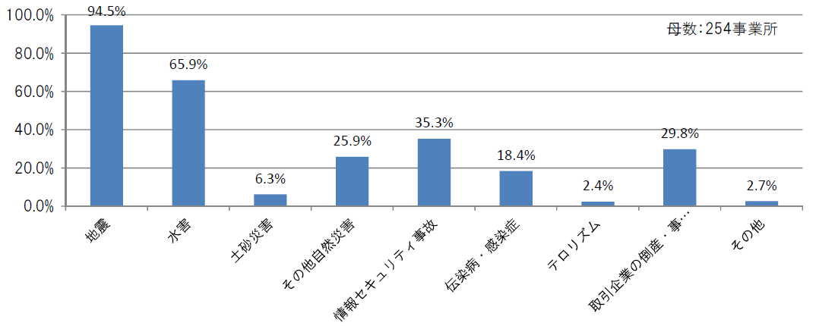
産業 【BCPの策定状況】
【対象】寝屋川流域にある常用雇用者数２０名以上の全製造業の事業所（回答数673事業所）
●BCPを既に策定している事業所は9.8％、現在策定中と策定予定を含めても39.9％（254事業所）
●従業員数で比較すると、300人以上の事業所では策定済又は策定中が73.7％であるのに対し、49人以下では10.6％
しかなく、従業員数が少なくなるにつれて策定率は低下。
●BCPの対象としているリスクは地震が最も多く（94.5％）、次いで水害（65.9％）
●伝染病・感染症を対象としている事業所は18.4%（47事業所）
●全事業所（673事業所）でみると７%が伝染病・感染症を対象としている。（=47事業所/673事業所）
254事業所
18.4%
※出典：大阪府都市整備部寝屋川水系改修工営所 『業務継続計画（ＢＣＰ）に関するアンケート調査』

Slide 34
所得 【一人当たり府民所得】
●一人当たり府民所得は、全国平均をわずかながら下回り、東京との格差が生じている。（2017年度:224万円の差）
（万円）
224万円の差
※一人当たり県民所得は、府民所得を府内総人口で除した値。
出典：全国平均は内閣府 『平成29年度国民経済計算』より、各都府県の値は各都府県の県民経済計算より作成

Slide 35
所得 【可処分所得】
●1月当たりの可処分所得を比較すると、2019年は大阪市では45.8万円と増加傾向ではあるが、全国(47.7万円)よりも低い。
●2014年を除くと全国よりも低い状態が続いている
■ 1世帯当たり1か月の可処分所得の推移
名古屋市
東京都区部
全国
大阪市
出典：総務省 『家計調査』（二人以上世帯のうち勤労者世帯）

Slide 36
所得 【世帯主・配偶者収入】
●大阪市の世帯主の収入(1か月当たり)は2019年は40.8万円だが、全国(43.8万円)と比べると低い状態が続いている。
●また配偶者の収入2019年は6.7万人と増加傾向にあるが、全国(8.3万円)と比べると下回っており、全国よりも低い状態が
続いている。
■ 1世帯当たり1か月の世帯主収入の推移
■ 1世帯当たり1か月の配偶者収入の推移
東京都区部
東京都区部
名古屋市
全国
全国
大阪市
大阪市
名古屋市
出典：総務省 『家計調査』（二人以上世帯のうち勤労者世帯）

Slide 37
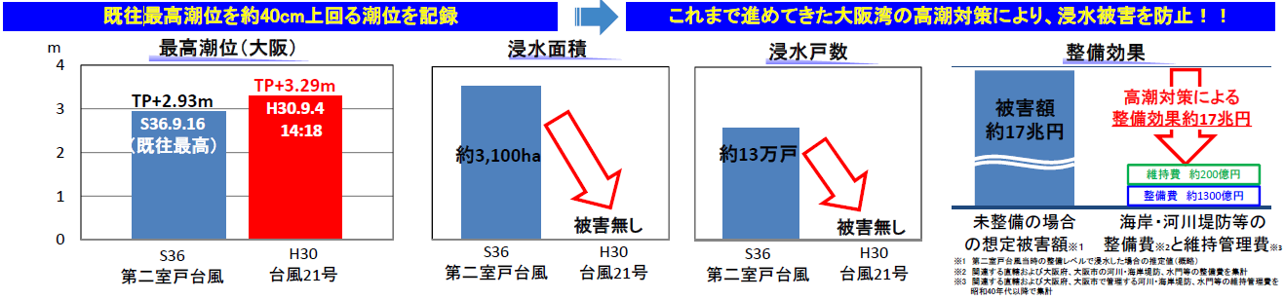
災害 【高潮対策】
●平成30年台風21号で、大阪港では第二室戸台風を上回る既往最高の潮位を記録。
●昭和36年の第二室戸台風では約13万戸が浸水したが、その後の海岸・河川堤防、水門の整備（約1300億円）や
適切な維持管理（約200億円）により、市街地の高潮浸水を完全に防止。被害防止の効果は約17兆円と推定。
第二室戸台風の高潮浸水範囲
H30台風21号の高潮防御
台風21号による高波来襲から市街地を守る木津川水門（平成30年9月4日）
市街地側
水門（大阪湾側）の水面の高さ
TP+3.83ｍ
大阪湾側
高
潮
対
策
を
実
施
水門（市街地側）の水面の高さ
TP+0.75ｍ
浸水
被害
なし
大阪湾からの
海水の侵入
川に沿って市街地へ
海水が侵入
水門・防潮堤で
海水の侵入を防ぐ
出典：国土交通省近畿地方整備局 『平成30年台風21号による大阪湾の高潮』 を参照

Slide 38
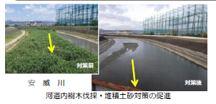
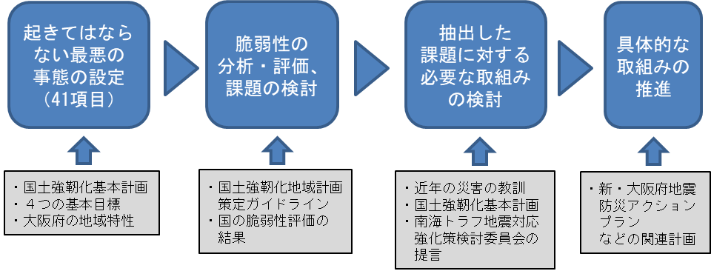
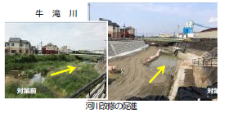
災害 【国土強靭化】
●国の「国土強靭化計画」の策定を受け、平成28年3月に「大阪府強靭化地域計画」を策定。
●「大阪府強靭化地域計画」のもと、災害対策を進めるとともに、平成30年度からの３年間で、「防災・減災、国土強靭化のための
３か年緊急対策」において、緊急を要する対策を進めている。
大阪府強靭化地域計画の概要
「防災・減災、国土強靭化のための３か年緊急対策
■策定経緯
・平成 25 年12 月：「国土強靭化基本法 」が 公布・施行 。
・平成 26 年 6月：「国土強靱化基本計画 」が閣議 決定 。
・平成 28 年 3月：「大阪府強靭化地域計画」を策定
・平成 30 年12月：「国土強靱化基本計画」の改訂及び「防災・減災、
国土強靭化のための３か年緊急対策」が閣議決定
・令和 2年 3月：国の国土強靭化基本計画見直しや大阪府北部地震や平成30年台風21号などの災害の教訓等を踏まえ、「大阪府強靭化 地域計画」を見直し。
■計画のイメージ
相次ぐ豪雨、地震等で、多くの尊い人命が失われ、また、重要インフラの機能に支障を来すなど国民経済や国民生活に多大な影響が発生。
平成30年台風第21号による
関西国際空港の被害状況
【３年間集中で、緊急対策を実施（Ｈ30〜Ｒ２）】
➀防災のための重要なインフラ等の維持機能
②国民経済・生活を支える重要インフラ等の機能維持
■大阪府における主な対策
●下水道施設の耐震対策
●寝屋川流域総合治水対策
●中小河川改修
●阪神なんば線淀川橋梁改築
●土砂災害対策の施設整備等
●道路の無電柱化 など

Slide 39
コロナが与えた影響
【経済への影響】

Slide 40
不要不急の消費の減少 【消費支出額の減少】
●１世帯当たり消費支出額の推移をみると、大阪市は、全国よりも支出額が下回っている。（全国：252千円、大阪：238千円）
● 対前年比では、4月以降、全国平均を上回っている。
39
出典：総務省 『家計調査』

Slide 41
不要不急の消費の減少 【消費支出額の減少】
●家計消費のうち、特に、「被服・履物」、「教養・娯楽」に係る支出が大きく減少。
●大阪の家計調査（5月）では、前年同月比で「被服・履物」：▲45.8% 「教養娯楽」：▲52.5%
●一方、「保険医療」、「食料」は、全国は前年同期比マイナスで推移しているが、大阪は5月に入り、プラスに転じている。
保健医療
交通・通信
交通・通信
消費支出全体
教養娯楽
教養娯楽
保健医療
被服・履物
被服・履物
出典：総務省 『家計調査』

Slide 42
不要不急の消費の減少 【消費支出額の減少】
●昨年の同月比で近畿の家計消費の動向をみると、緊急事態宣言が発せられた４月の消費行動では「外食」、「被服及び履物」、
「交通」、外出が必要な「教養娯楽（宿泊等）」への支出が大きく減少。
●「食料」、「家具・家事用品」、外出が不要な「教養娯楽（ゲーム等）」の巣ごもり消費の支出は大きく増加。
新型コロナウイルス感染拡大により、４月の消費行動に影響がみられた主な品目（近畿）
出典：総務省 『家計調査』
＋300.0
被服及び履物
家具・
家事用品
保健医療
外食
その他の
消費支出
食料
交通・通信
教養娯楽

Slide 43
不要不急の消費の減少 【消費支出額の減少】
● ５月の大阪の百貨店売上高は、213億円（前年同期比▲68.0％）となり、前月から若干持ち直しの兆し。
● ただし、全国平均よりも依然、下げ幅は大きくなっている。
出典：日本百貨店協会 『全国百貨店売上高概況』

Slide 44
不要不急の消費の減少 【耐久消費財の新規購入減】
●新設住宅着工戸数は、各都道府県とも月による増減が激しく、共通のトレンドはみられないが、対前年比では、4月以降、大阪は
全国平均を下回って推移。
出典：国土交通省 『建築着工統計調査』

Slide 45
不要不急の消費の減少 【耐久消費財の新規購入減】
●家電大型専門店販売額は、19年10月の消費増税後、全国的に低調に推移しており、対前年比では、2月以降、大阪は全国
を下回って推移。
出典：経済産業省 『商業動態統計』

Slide 46
国内外の移動の蒸発 【インバウンドの蒸発】
●訪日外客数の推移を見ると、３月は19万人（▲93.0％）、４月は2,900人（▲99.9％）、5月は1,700人（▲99.9％）
と蒸発状態。
出典：観光庁 『訪日外客統計』

Slide 47
国内外の移動の蒸発 【インバウンドの蒸発】
●関西国際空港の国際線旅客数の推移を見ると、４月は6,689人（▲99.7％）、うち外国人4,140人（▲99.7％）と
5月は4,597人（▲99.8％）、うち外国人2,589人（▲99.8％）と本国帰還者を運ぶレベルに制限された状態。

Slide 48
国内外の移動の蒸発 【インバウンドの蒸発】
●関西地域の百貨店免税売上を見ると、3月以降、対前年同期比9割以上の減少が続いている。
出典：日本銀行大阪支店 『百貨店免税売上（関西地域）』

Slide 49
国内外の移動の減少 【国内旅行の減少】
●国内の宿泊者数については、20年２月以降、全国的に減少し、３月以降、急減。
●特に、大型テーマパークを有する大阪や千葉や、東京、福岡において、影響が大きい。今後、新しい生活様式のもと、これまで水準
までに戻るかの見通しが難しい状況。
出典：観光庁 『宿泊旅行統計調査』

Slide 50
国内外の移動の減少 【旅行消費の市場規模】
● 日本人の国内旅行消費額は21.9兆円であり、インバウンド消費額の約4.5倍に相当。
● また、日本人の海外旅行消費額は、約4.5兆円とインバウンド消費額と同規模。
● インバウンドの復活が当分見込めない中、日本人の旅行消費を取り込むことが重要。
出典：観光庁 『訪日外国人消費動向調査』
観光庁 『宿泊旅行統計調査』
ＪＴＢ 『2020年旅行動向見通し』

Slide 51
国内外の移動の減少 【国内旅行ニーズの高まり】
●コロナ収束後の国内旅行ニーズは高くなっている。
■ 雇用形態別コロナ収束後に行いたいこと（大阪府）
出典：大阪府 『新型コロナウイルス感染症の影響に関する府民アンケート（速報値）』

Slide 52
国内外の移動の減少 【大規模イベント等の開催自粛】
●新型コロナウイルスの影響により、イベントの中止・延期などが相次いだ。 緊急事態宣言解除後は、新たな生活様式に基づく
公演等が開始されつつある。
《イベント中止・休止等（例）》
ジャンル | イベント名 | 開催場所 | 期 間 | 対応
祭り | 天神祭奉納花火 | 大川周辺 | 7月24日～25日 | 中止
 | なにわ花火大会 | 淀川周辺 | 8月22日 | 中止
演劇 | エリザベート | 梅田芸術劇場 | 5月11日～6月2日 | 中止
伝統芸能 | 7月大歌舞伎 | 大阪松竹座 | 7月3日～27日 | 中止
コンサート | メトロック2020 | 海とのふれあい広場 | 5月16日～17日 | 中止
スポーツ | 大相撲大阪場所 | エディオンアリーナ | 3月8日～22日 | 無観客
 | プロ野球 | ー | 6月19日～ | 当面無観客
 | Jリーグ | ー | Ｊ1:7月4日再開 Ｊ2:6月27日再開 Ｊ３:6月27日開幕 | 当面無観客 7/10～上限5千人まで 8/1～収容人員50％まで
 | 第102回全国高等学校 野球選手権大会 | 甲子園 | 8月10日～ | 中止 各都道府県により独自の 代替大会の開催を検討
◆ 府内におけるライブ・エンターテイメント公演自粛の影響
公演数：935本、動員総定数：約199万人 売上見込額：▲231億円 （大阪ライブ・エンターテインメント連絡協議会 要望より）
出典：令和2年度第1回大阪府市都市魅力戦略推進会議資料

Slide 53
国内外の移動の減少 【輸出入の減少】
●近畿圏の輸出額の推移を見ると、４月の総額は、1兆2,801億円（▲5.5％）、うち中国への輸出額は、3,312億円
（＋4.2％）、5月の総額は、1兆392億円（▲16.9％）、うち中国への輸出額は、3,147億円（▲0.1％）と、輸出総額の
落ち込みに比して中国への輸出額の落ち込みは比較的小幅に抑えられている。
出典：大阪税関 『近畿圏貿易概況』

Slide 54
国内外の移動の減少 【輸出入の減少】
●近畿圏の品目別輸出額の推移を見ると、２月以降、大半の輸出品目が前年度比マイナスで推移する中、輸出品目シェア1位の
半導体等電子部品は前年同期比プラスで推移。
●テレワークを進める中国企業の間で、タブレットやパソコンの需要が高まっていることが背景にあるとみられる。
出典：大阪税関 『近畿圏貿易概況』

Slide 55
国内外の移動の減少 【輸出入の減少】
●近畿圏の輸入額の推移を見ると、４月の総額は、1兆2,253億円（▲2.2％）、うち中国からの輸入額は、4,772億円
（＋22.1％）、5月の総額は、1兆111億円（▲19.7％）、うち中国からの輸入額は、3,880億円（+2,1％）と、輸入
総額が前年同期比マイナスで推移する中、中国からの輸入は前年同期比プラスに転じている。
出典：大阪税関 『近畿圏貿易概況』

Slide 56
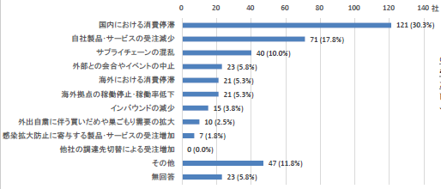
国内外の移動の減少 【サプライチェーンの寸断】
●新型コロナウイルス感染症の感染拡大の中で、売上に最も影響を与えた要因については、「国内における消費停滞」が30.3％で最多。
以下、「自社製品・サービスの受注減少」(17.8％)、「サプライチェーンの混乱」(10.0%)と続く。
○感染拡大の中で売上に最も影響を与えた要因（１つ選択）
出典：公益社団法人関西経済連合会、大阪商工会議所 『第78回経営・経済動向調査』

Slide 57
企業業績の悪化・倒産の増加 【経済への影響】
●ＩＭＦは、「世界経済は大封鎖に陥り、大恐慌以来で最悪の景気後退」と分析。
●感染第2波が避けられれば、2021年には世界全体で＋5.4％成長に回復すると予測。
（％）
出典：国際通貨基金 世界経済見通し［改定］（2020/6/24）

Slide 58
企業業績の悪化・倒産の増加 【経済への影響】
●各シンクタンクの2020年度～2021年度GDP成長率予測をみると、2020年度：▲5.9％～▲4.6％、
2021年度：＋3.3％～＋4.0％ となっている。
シンクタンク名 | 成長率予測 | その他言及している点
三菱UFJリサーチ＆ コンサルティング〔6/8〕 | 2020年度 ▲4.8％ 2021年度 ＋4.0％ | ○2020年度下期も新しい生活様式の下で、感染拡大防止と経済活動の 両立をめざすことで、景気の回復は緩やかなペースにとどまる見込み。
ニッセイ基礎研究所 〔6/8〕 | 2020年度 ▲5.4％ 2021年度 ＋3.6％ | ○4-6月期の成長率は前期比年率▲24.1％とリーマンショック時（09年1-3月 期:▲17.8％）を上回るマイナス成長となる見通し。 ○失業率は現在の2％半ばから4％台まで上昇し、2020年度の実質雇用者 報酬は6年ぶりに減少すると予想。
野村総研 〔6/8〕 | 2020年度 ▲5.9％ 2021年度 ＋4.0％ | ○4-6月期の成長率は前期比年率▲26.5％と極めて大幅な減少を記録する と予想。 ○所得の減少を通じて今後も支出の抑制を持続させ、7-9月期以降の成長 加速は極めて緩慢なL字型の回復となる公算。
日本総研 〔6/8〕 | 2020年度 ▲4.6％ 2021年度 ＋3.3％ | ○4-6月期の成長率は前期比年率▲19.5％とリーマンショック時（09年1-3月 期:▲17.8％）を上回るマイナス成長となる見通し。
第一生命経済研究所 〔6/8〕 | 2020年度 ▲5.3％ 2021年度 ＋3.5％ | ○4～5月を底として景気は持ち直しに向かい、7-9月期以降の成長率は比較 的高いものとなるが、20年前半の大幅な落ち込みを取り戻すことはできない。
出典：各シンクタンクレポートより作成

Slide 59
企業業績の悪化・倒産の増加 【大阪経済への影響】
１．不要不急消費の減少による影響
出典：一般社団法人アジア太平洋研究所
『Kansai Economic Insight Quarterly No.49』（2020/5/28）
●各消費品目は「基礎的支出」（＝生活必需品）と「選択的支出」（＝ぜいたく品）に分けられ、緊急事態宣言発令による外出 自粛要請や休業要請強化に伴い、家計は選択的支出の中から、不要不急の支出を削減。
（選択的支出に占める不要不急消費対象の割合(2019年家計調査)：大阪市26.9％、近畿：24.5％）
●1か月間、家計が不要不急消費を▲70％（百貨店売上等から▲70％と仮定）削減させると仮定した場合の家計消費減少額を推計
（12で除して月次ベースに変換）。
〔算定〕 家計消費減少額 = 名目民間家計最終消費支出 × 不要不急消費対象割合 × 削減率（▲70％）
【府県別の家計消費減少額】
➔ 4月1か月間で大阪府で▲3,369億円の家計消費が減少すると見込まれる。
※ 大阪の名目民間家計最終消費支出：22兆2,800億円 大阪の名目GDP：40兆700億円 （出典:2017年度府民経済計算）

Slide 60
企業業績の悪化・倒産の増加 【大阪経済への影響】
２．インバウンド需要の減少による影響
出典：一般社団法人アジア太平洋研究所
『Kansai Economic Insight Quarterly No.49』（2020/5/28）
●2020年3月の訪日外客数は前年同月比▲93.0％となり、リーマンショック期の09年2月(▲41.3％)、東日本大震災翌月の11年4月(▲62.5％)を大きく上回る落ち込み。
●2019年の関西での外国人消費額、3月の関西の各府県の訪日外客数の伸び率を用い、インバウンド需要減少による損失額を推計。（4月も3月と同程度の落ち込みが続く(▲95.0％)と仮定）
【府県別のインバウンド需要損失額】
➔ 4月1か月間で大阪府で▲492億円のインバウンド需要が損失すると見込まれる。
〔参考〕 日本人の国内移動・旅行需要額は21.9兆円とインバウンド需要額(4.8兆円)の4.6倍 （出典：2019年観光庁統計）

Slide 61
企業業績の悪化・倒産の増加 【大阪経済への影響】
３．大阪・関西GDPへの影響（不要不急消費・インバウンド需要減少の観点から）
●緊急事態宣言発令による家計消費需要減少と訪日外客激減によるインバウンド需要減少の合計が直接的な
経済損失。
【緊急事態宣言が関西経済に及ぼす影響(2020年4月)】
➔ 4月1か月間で大阪府で▲3,862億円、関西(2府4県計)で▲7,921億円の損失発生と推計。
（※緊急事態宣言期間である5月末まで同程度の損失が続くと仮定すると、損失額も2倍の大阪府:▲7,724億円、関西:▲1兆5,842億円となる。）
➔ 2020年度の大阪府の名目GDPを▲0.96％、関西の名目GDPを▲0.91％引き下げ。
注：2020年度はＡＰＩＲが推計した名目ＧＲＰの予測値（大阪:40兆3,705億円、関西:86兆8,600億円）を用いている。
出典：一般社団法人アジア太平洋研究所
『Kansai Economic Insight Quarterly No.49』（2020/5/28）

Slide 62
企業業績の悪化・倒産の増加 【景気DI（大阪）】
●6月の業種別景気DIでは、「製造業」「運輸・倉庫」以外の業種では前月から改善し、底打ち感が見られる。
●特に「小売業」は前月から大幅に改善。（5月：15.6 ➔ 6月：25.6）
15.6
出典：帝国データバンク 『景気動向調査（大阪府）』

Slide 63
企業業績の悪化・倒産の増加 【景気DI（大阪）】
●製造業の6月の業種別景気DIをさらに詳しくみると、「繊維」「化学」「鉄鋼」が前月からさらに悪化。
●「電気機械」「輸送用機械」は底打ち感が見られる。
出典：帝国データバンク 『景気動向調査（大阪府）』

Slide 64
企業業績の悪化・倒産の増加 【景気DI（大阪）】
●サービス業の6月の業種別景気DIをさらに詳しくみると、「娯楽・サービス」「旅館・ホテル」以外の業種で前月から改善し、底打ち感
が見られる。
●「旅館・ホテル」「娯楽サービス」は、依然、ゼロ～一桁台の低い水準となっており、極めて厳しい状況。
出典：帝国データバンク 『景気動向調査（大阪府）』

Slide 65
企業業績の悪化・倒産の増加 【業種別の状況】
●2020年度の業績に関する企業アンケート調査結果によれば、ほとんどの業種で半数以上の企業が減収を見込んでいる状況。
●全国との比較においては、特に小売業において、大阪の企業の業績見通しが悪い状況。
出典：帝国データバンク 『2020 年度の業績見通しに関する企業の意識調査』
※調査期間は2020 年3 月17 日～3 月31 日
※調査対象は全国2 万3,676 社、有効回答企業数は1 万1,330 社（回答率47.9％） ※大阪の回答企業は1,062社

Slide 66
企業業績の悪化・倒産の増加 【府内企業の業績見通し】
●府内中小企業へのアンケートでは、８割超の企業が「７月～９月の売上が前年同月比減少する見込み」であると回答した。
●売上減少の要因としては、製造業では「国内での減産・出荷調整」、非製造業では「自社製品・サービスの受注減少」が最も多かった。
減少見込み
減少
複数回答
（％）
減少見込み
減少
複数回答
（％）
65
出典：大阪商工会議所 『中堅・中小企業の経営状況・課題に関するアンケート調査』
Notes:
大阪の企業に絞っても、全体としてダメージを受けていることがわかる。
前年同月の売上高を１００とした場合の売上高を回答。

Slide 67
企業業績の悪化・倒産の増加 【生産指数】
●全国で見れば、製造業の主な業種では４月～５月以降で生産指数が低下し、自動車関連などでは大幅な生産調整を行っている。
●大阪府内では、在庫が積みあがっており不況に向かいつつある。
四半期別在庫循環（大阪府）
在庫指数前年同期比（％）
2020年4月
※各月の在庫指数と生産指数の前年同月比増減の３か月移動平均を曲線で表したもの
※大阪のデータは４月分までしか公表されていない
出典：経済産業省 『鉱工業指数』
出典：経済産業省 『鉱工業指数』

Slide 68
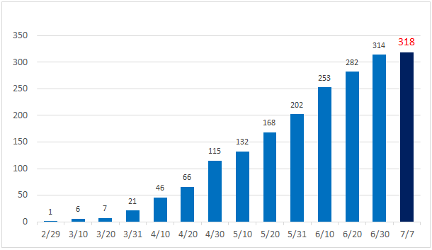
企業業績の悪化・倒産の増加 【倒産件数】
● コロナ関連の倒産件数は、増加傾向にあり、７月７日時点で、全国で318件が倒産。
● 大阪の倒産件数は、31件であり、全国で２番目に高い水準。
■ 新型コロナウイルス関連倒産の発生時期分布（7月7日時点、全国） （単位:件）
■ 新型コロナウイルス関連倒産
（都道府県別上位５自治体）
東京 | ７３件
大阪 | ３１件
北海道 | ２２件
静岡 | １９件
兵庫 | １７件
（内訳）
・小売業：8件 卸売業：8件
・宿泊・旅行業：5件 飲食業：4件
・製造業：3件 運送業：1件
・その他：2件
（事例）
・4/27 WBFホテル＆リゾーツ（株）
（資本金600万円、「WBFホテル」経営、負債160億）
➔旅行・宿泊客減少
・4/28 旭東電気株式会社
（資本金9900万円、安全ブレーカー・漏電遮断器製造、
負債62億9800万）
➔中国での製造が大幅減少、資金繰り悪化
・6/30 （株）ホワイト・ベアーファミリー
（資本金8375万円、一般旅行業、負債351億円 ）
➔外出自粛に伴う受注減少 etc
◎6月の大阪府内における倒産件数（コロナ関連の倒産も含んだ全体の件数）は、147件と前年同月比+71％の急増。（全国で最も多い）
5月の倒産件数は44件(前年同月比▲60％)と前月からも急増。
➔ 5月は「新型コロナ」感染拡大による裁判所の一部業務縮小や政府の支援策などで大幅に減少したものの、緊急事態宣言解除
後、裁判所の業務も平時に戻ってきたことが再び増勢に転じた要因のひとつとして考えられる。
※東京商工リサーチ 『全国企業倒産状況（6月）』より引用
出典：帝国データバンク 『新型コロナウイルス関連倒産』

Slide 69
雇用情勢の悪化 【有効求人倍率】
●全国の有効求人倍率は、1.20倍まで低下。（対前年比：▲0.42倍）
●大阪の有効求人倍率は、1.33倍まで低下。（対前年比：▲0.47倍）
●５か月連続の低下であり、今後、さらに新型コロナウイルスの影響が出てくることが予想。
東京
大阪
全国平均
出典：厚生労働省 『一般職業紹介状況』

Slide 70
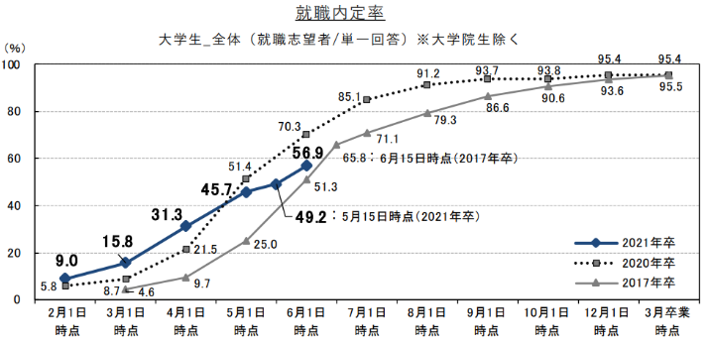
雇用情勢の悪化 【新規求人数・就職内定率】
●新規求人数の対前年比において下回っている状況であり、大阪は全国に比べ、求人数の減少割合が大きい。
（20年４月の対前年比 全国：▲32.1% 大阪：▲34.6%）
●民間調査が実施した就職内定率では、前年に比べ▲13.4%低下
新規求人数（パート含む一般）の対前年比推移
出典：厚生労働省 『一般職業紹介状況』
出典：リクルートキャリア公表資料

Slide 71
雇用情勢の悪化 【職種別有効求人倍率】 ※再掲
●職種別の有効求人倍率の直近3か月の推移を見ると、「介護サービス職」を除き、月を追うごとに低下している。
●「介護サービス職」「建設・採掘職」は依然として人手不足の状況である一方、「一般事務員」「運搬・清掃等職」等は人手
過剰な状況で、雇用のミスマッチが起きている様子がうかがえる。
（倍）
出典：大阪労働局 『職種別有効求人倍率』

Slide 72
雇用情勢の悪化 【完全失業率】
●全国の完全失業率は、20年５月には2.9%まで上昇
●20年1月‐3月期の完全失業率は、全国平均は2.4% 大阪は2.9%と全国や東京に比べて高い状況。
●大阪における4月‐6月期の完全失業率のさらなる悪化が見込まれる。
大阪
東京
全国
出典：総務省 『労働力調査』

Slide 73
雇用情勢の悪化 【リーマンショック時との比較】
●リーマンショック時は現在のような人手不足感は薄く、大阪では5％を超える失業率から上昇し、最大で7.6％にまでなった。
●現状までは長期にわたり安定していた雇用情勢だが、全国では５月に入って悪化の兆しが顕著になっており、今後厳しくなっていく ことが予想される（リーマン時でも最悪期は1年先）
完全失業率の推移（リーマンショック時）
（％）
完全失業率の推移（コロナ禍）
リーマンショック
完全失業率上昇開始
大阪
《完全失業率の試算》
2020年末頃に4％程度（ニッセイ基礎研究所）
2020年2.7%､2021年3.8％（日本総合研究所）
4ヶ月
全国
今後の動向を注視
大阪
休業者の一部が
失業者に転じている
完全失業率のピーク
大阪7.6％
全国5.5％
全国
参考：５月の有効求人倍率（季節調整値）は前月より
0.12ポイント低い1.20倍で４年10カ月ぶりの低い
水準まで落ち込んでいる。
72
出典：総務省 『労働力調査』

Slide 74
雇用情勢の悪化 【解雇等見込み労働者】
●コロナによる解雇等見込みの労働者数(※)は、週単位で大きく増加。（7/3時点：約32,000人）
●業種別では、「宿泊業」、「製造業」、「飲食業」等で解雇等見込みの労働者が大きく増加。
※「解雇等見込み」は、都道府県労働局及びハローワークに対して相談のあった事業所等において解雇・雇止め等の予定がある労働者で、一部既に解雇・雇止めされたものも含まれている。
全体
非正規雇用
出典：厚生労働省資料

Slide 75
雇用情勢の悪化 【解雇等見込み労働者】
●都道府県別の比較では、東京に次いで大阪の解雇等見込み労働者が多く、前週比で1.7倍になるなど、他府県に比べ大きく
増加。
※「解雇等見込み」は、都道府県労働局及びハローワークに対して相談のあった事業所等において解雇・雇止め等の予定がある労働者で、一部既に解雇・雇止めされたものも含まれている。
出典：厚生労働省資料

Slide 76
雇用情勢の悪化 【休業者の状況】
● ４月の１ヵ月間で、全国の休業者数が急増（前月の２倍以上、約350万人の増加）。
● ５月にやや休業者は減少しているが、失業率は増加しており、休業中であった者が失業になった可能性。
● 大阪の休業者数は、20年1-3月期では前年同期比と同程度（13.8万人）であったが、４月以降、増加する可能性あり。
※休業者が失業
した可能性あり
４月以降増加の可能性あり
（万人）
（万人）
※前月の２倍
以上に増加
出典：総務省 『労働力調査』

Slide 77
雇用情勢の悪化 【休業者の状況】
●業種別では「宿泊業、飲食サービス業」「卸売業、小売業」「製造業」「教育、学習支援業」「生活関連サービス業、娯楽業」の
休業者が多い。
■ 産業別休業者数（予定含む）（全国）
（単位：万人、倍）
産業別休業者数 | 1月 | 4月 |  | 5月
 | 休業者数 | 休業者数 | 対１月比 | 休業者数 | 対１月比
宿泊業，飲食サービス業 | 13 | 105 | 8.08 | 79 | 6.08
卸売業，小売業 | 22 | 90 | 4.09 | 49 | 2.23
製造業 | 23 | 57 | 2.48 | 37 | 1.61
教育，学習支援業 | 9 | 55 | 6.11 | 38 | 4.22
生活関連サービス業，娯楽業 | 6 | 54 | 9.00 | 34 | 5.67
医療，福祉 | 26 | 50 | 1.92 | 35 | 1.35
サービス業(他に分類されないもの) | 12 | 36 | 3.00 | 30 | 2.50
建設業 | 14 | 29 | 2.07 | 23 | 1.64
運輸業，郵便業 | 8 | 25 | 3.13 | 20 | 2.50
その他 | 60 | 97 | 1.62 | 78 | 1.30
合計 | 194 | 597 | 3.08 | 423 | 2.18
76
出典：総務省 『労働力調査』

Slide 78
雇用情勢の悪化 【非正規雇用就業者数】
●就業形態別では、非正規雇用の就業者数が大きく減少。
●業種別では、「宿泊・飲食サービス業」や「卸売業・小売業」、「製造業」、「生活関連サービス・娯楽」における非正規労働者
等で悪化している一方、「情報通信業」等では雇用が増加しており、業種によるバラつきが大きい。
●また、4月までプラスで推移していた正規雇用就業者数も5月に入りマイナスに。「卸売・小売」、「製造」、「生活関連サービス・
娯楽」等で悪化している。
出典：総務省 『労働力調査』

Slide 79
雇用情勢の悪化 【非正規雇用就業者数】
●大阪の非正規労働者は、20年1-3月期において、約10万人減少（▲６％）。 ※データは四半期ごとのみ
●一方、正規労働者は横ばい。
（千人）
約10万人減少（▲６％）
出典：総務省 『労働力調査』

Slide 80
雇用情勢の悪化 【雇用の受け皿の喪失】
●リーマンショック時と比べて、正規雇用者の減少が少なく、逆に非正規雇用者（製造・宿泊業,飲食サービス業・卸売業,小売業）の減少が大きい。
●リーマン・ショックでは製造業からあふれた雇用をサービス業が吸収したが、今回はその受け皿を直撃している格好。
≪産業別・雇用形態別の雇用者数の増減≫
出典：厚生労働省 『毎月勤労統計』、『労働力調査』
リーマンショック時（2009年４~6月平均）（大阪府）
コロナ雇用危機（2020年5月時点）（大阪府）
雇用者の増減＜万人＞
（前年同月比）
雇用者の増減＜万人＞
（前年同月比）
非正規
正規
非正規
正規
※円の大きさは雇用者数の多さを表す
月給＜万円＞
月給＜万円＞

Slide 81
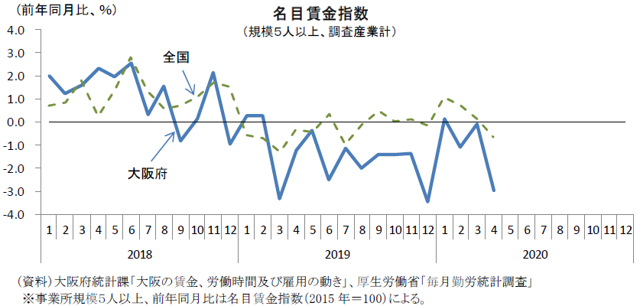
所得の減少 【名目賃金指数】
● 大阪の名目賃金指数（４月）は、対前年同月比で▲3.0%であり、全国（▲0.7%）より下回っている状況。
● 2月以降、3カ月連続の低下。
出典：大阪産業経済リサーチ＆デザインセンター 『大阪経済の情勢（2020年7月）』

Slide 82
所得の減少 【府民の収入に関する影響①】
●府民アンケートでは、感染拡大後（３月～６月）から収入が減っていると回答した割合が高くなっている。
●特に非正規雇用の収入が減っている割合が高いが、正規雇用でも今後半年間は収入減少を見込んでいる人が約３割に達する。
●10万円の特別定額給付金の使途は、4割以上が生活費に充てており、一定、生活支援になっているが、貯金の回答も3割あり、
消費喚起の観点では給付金は限界があることもうかがえる。
特別定額給付金の使途（予定含む）（大阪府）
パート・アルバイト
派遣社員
全体
契約社員
正規雇用
出典：大阪府 『新型コロナウイルス感染症の影響に関する府民アンケート』
81

Slide 83
所得の減少 【府民の収入に関する影響②】
●感染拡大後の３月～６月において、世帯年収が低いほど、収入が減った割合が高かった。とくに低所得層により強くコロナの影響が出ている可能性がある。
世帯年収と３月～６月における収入の増減との関係（大阪府）
出典：大阪府 『新型コロナウイルス感染症の影響に関する府民アンケート』

Slide 84
所得の減少 【生活保護】
●4月の生活保護申請件数は、前年同期比24.8％多い21,486件と大幅に増加。
●生活保護の利用を始めた世帯も、大阪市で前年同月比26.7％増と全国平均（14.8％増）を大きく上回る増加となった。
出典：厚生労働省 『被保護者調査』

Slide 85
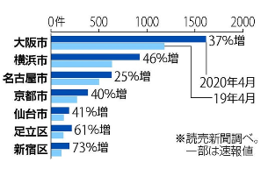
所得の減少 【生活保護】
●緊急事態宣言が発令された4月、生活保護の申請者が急増。大阪市では1,618件、前年同月比37％増加。
●宿泊業や飲食業が大きな打撃を受け、生活保護申請の増加につながっているとみられる。
出典：5月31日付読売新聞

Slide 87
コロナが与えた影響
【社会への影響・変容】

Slide 88
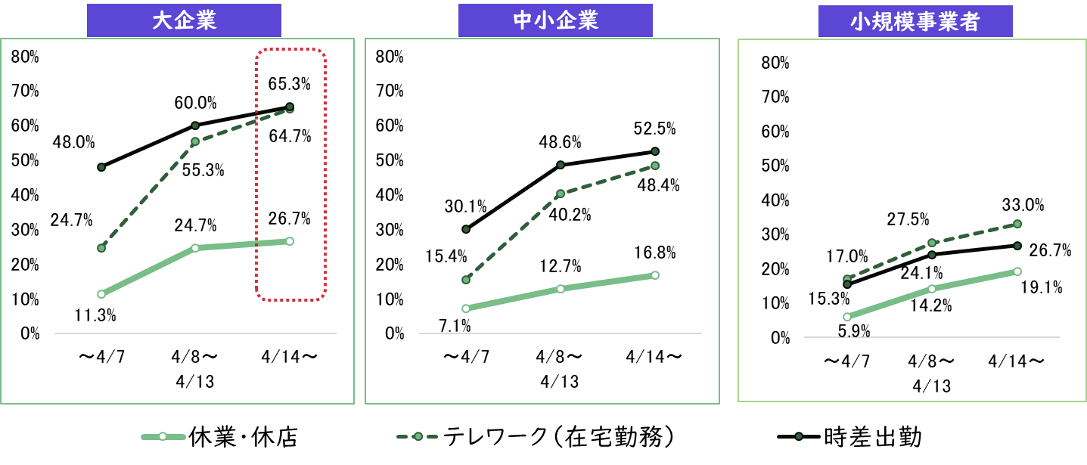
働き方の変化 【テレワーク】
●大企業では、緊急事態宣言後、休業・休店/テレワーク/時差出勤のすべてで、取り組む事業者が大きく増加している。また、中小企業でも約5割が時差出勤に取組み、テレワークの実施率も5割に近づいた。
●小規模事業者でも取組みは増加傾向にあるが、大企業、中小企業に比べて、テレワークや時差出勤の実施割合は低い。
出典：新型コロナウイルス感染症による経済等への影響調査 （4/15～4/21中間集計値、N=1,267）
対象：大阪府の支援先の事業者 等 約２万者
手法：インターネット調査 ＜匿名回答＞

Slide 89
働き方の変化 【テレワーク】
●緊急事態宣言解除後のテレワーク実施率は全国平均で25.7％と、4月と比べて▲2.2％減少。
●業種別に実施率をみると、「情報通信業」 63.9%（前月比+10.5％）、「学術研究,専門・技術サービス業」 52.0％（前月比+7.5％）
が際立って高く、それ以外の業種との差が4月から拡がっている。
■ 業種別テレワーク実施率（5/29～6/2）
出典：パーソル総合研究所 『第三回・新型コロナウイルス対策によるテレワークへの影響に関する緊急調査』

Slide 90
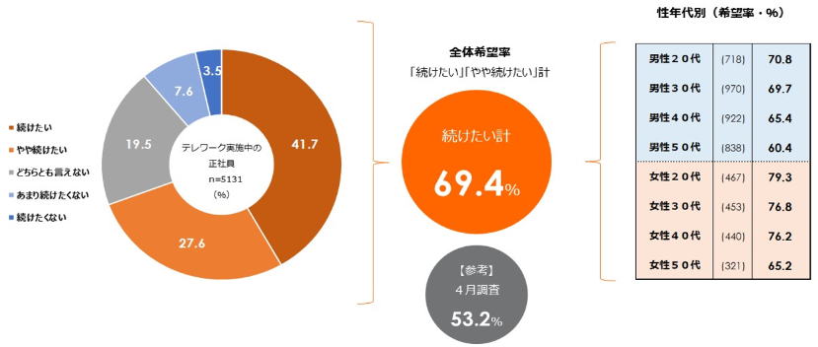
働き方の変化 【テレワーク】
●緊急事態宣言解除後のテレワークの都道府県別の実施率をみると、関東圏の都県が上位を占め、大阪府は5位の26.9％。
いずれの都府県も4月からは減少。
●新型コロナ収束後もテレワークを「続けたい」「やや続けたい」と回答した割合は69.4％となり、4月(53.2％)から大きく上昇。
■ 都道府県別テレワーク実施率（5/29～6/2）
出典：パーソル総合研究所 『第三回・新型コロナウイルス対策によるテレワークへの影響に関する緊急調査』
■ 新型コロナ収束後のテレワーク継続希望

Slide 91
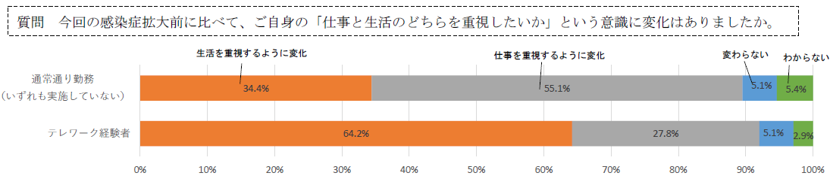
働き方の変化 【テレワーク経験者の意識の変化】
●通常通り勤務していた人に比べ、テレワーク経験者は、生活を重視するように意識が変化した割合が高い。
出典：内閣府 『新型コロナウイルス感染症の影響下における
生活意識・行動の変化に関する調査』

Slide 92
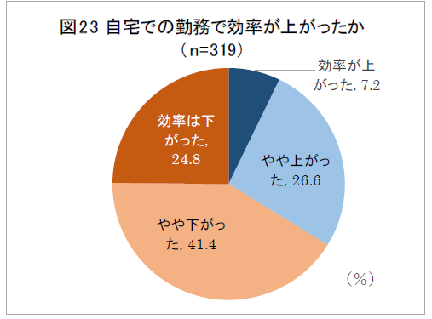
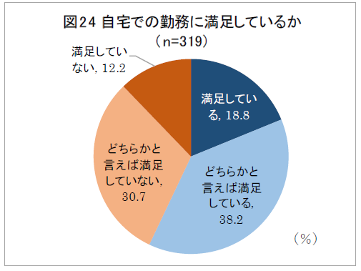
働き方の変化 【テレワークによる生産性】
●自宅での勤務によって、「効率が上がった」7.2％、「やや上がった」26.6％と、効率アップを実感したのは3割強にとどまる。
逆に「やや下がった」41.4％、「効率は下がった」24.8％と、自宅での勤務は、期待通りの成果を挙げていない。
なお、効率性についての傾向は、性別、年代等の諸属性とは関連性が無く、また、子供の有無などの世帯構成とも関連性が
認められなかった。
●一方で、自宅での勤務に満足を感じている者は6 割弱にのぼる。自宅での勤務によって、通勤ラッシュから解放されたこと、感染
リスクが軽減されたことなど、経済性だけでは評価できない部分で、満足を感じている可能性がある
出典：公益財団法人 日本生産性本部 『新型コロナウイルスの感染拡大が働く人の意識に及ぼす調査』

Slide 93
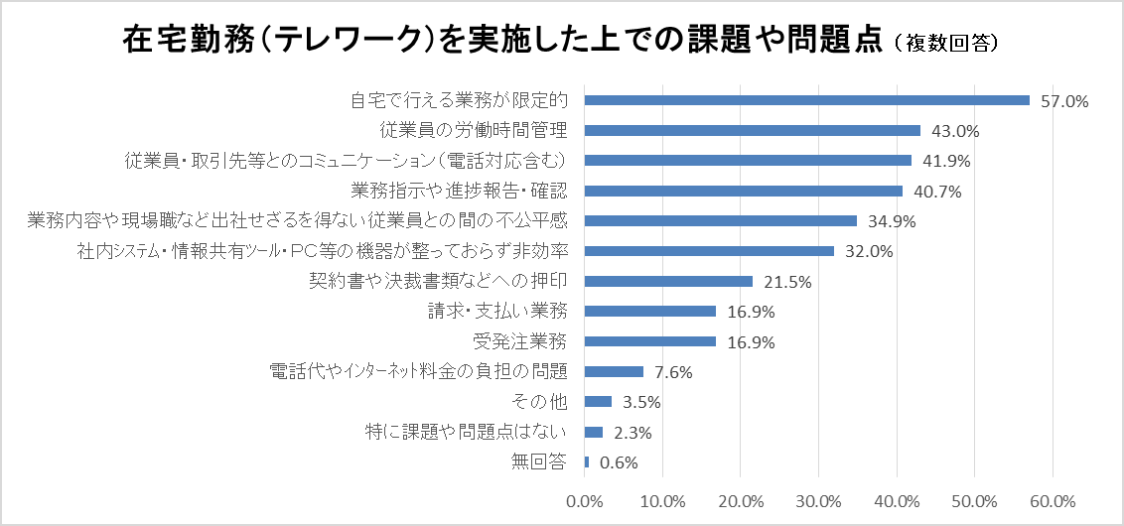
働き方の変化 【テレワークの課題】
●テレワークを実施したうえでの課題や問題点は、「自宅で行える業務が限定的」（57.0％）、「従業員の労働
時間管理」（43.0％）、「従業員・取引先とのコミュニケーション（電話対応含む）」（41.9％）が上位。
※調査期間：6月4日～6月19日
※調査対象：大阪商工会議所会員の資本金10億円以下の中堅・中小・小規模企業 2,931社
出典：大阪商工会議所 『中堅・中小企業の経営状況・課題に関するアンケート調査結果について』（6月26日）

Slide 94
働き方の変化 【通勤ラッシュの緩和】
● 旅客数については、３月に入り全国的に大きく減少。（前年同期比：▲21.7）
● 近畿においては、全国よりも大きく利用者数が減少。（前年同期比：▲23.9）
出典：国土交通省 『鉄道輸送統計』

Slide 95
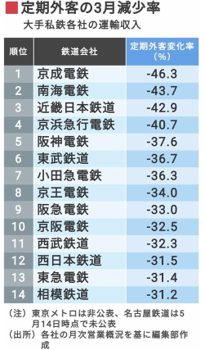
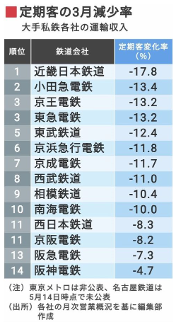
働き方の変化 【通勤ラッシュの緩和】
●大手私鉄の定期外客の3月減少率を見ると、空港アクセス路線を抱える私鉄が上位に並び、インバウンド減少の影響が色濃く
出ている。
●定期客の3月減少率を見ると、10月消費増税前の6カ月定期先買いの反動減の影響も含まれるものの、外出自粛の影響が
出始めている。
出典：東洋経済ONLINE 5月18日 『コロナ直撃で1位は?大手私鉄の｢利用客減少率｣』

Slide 96
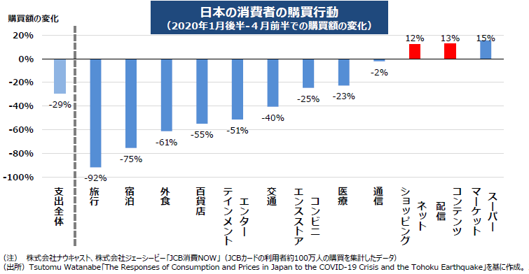
非接触型サービスの増加 【巣ごもり消費・EC取引】
●日本のクレジットカード購買額を見ると、2020年１月後半から４月前半にかけて、旅行（▲92％）、宿泊（▲75％）、外食
（▲61%）などで大きく減少したのに対し、ネットショッピング（＋12％）、コンテンツ配信（＋13％）が増加。
出典：産業構造審議会成長戦略部会資料

Slide 97
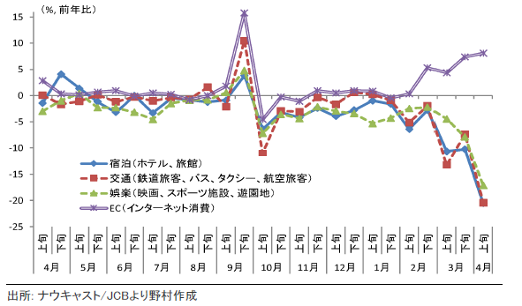
非接触型サービスの増加 【巣ごもり消費・EC取引】
●サービス業を中心に、人々の外出自粛を受けた消費の落ち込みが目立つ一方で、急速に消費額を伸ばしているのがインターネット
消費。
●外出を伴わずに消費を行うインターネット消費（EC消費）は、いわゆる巣ごもり消費を後押しするものであり、長期化する外出
自粛生活下において、引き続き堅調な推移が期待。
出典：野村証券 『高頻度データを用いた緊急事態宣言下の消費動向の推計』（2020/5/11）

Slide 98
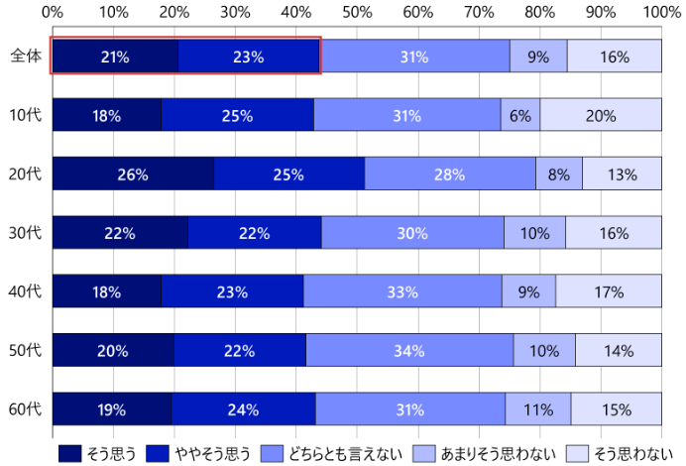
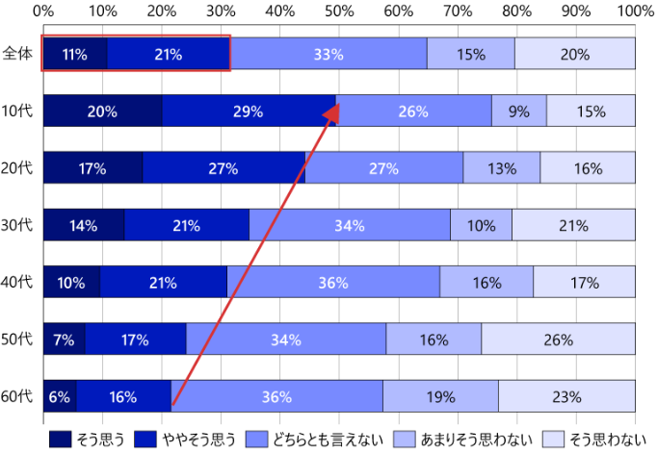
非接触型サービスの増加 【巣ごもり消費・EC取引】
●新型コロナウイルス拡大を機に最もキャッシュレスでの支払いが増えたのは20代で、半数以上にのぼる。
●20代以外にも、すべての年代において4割以上がキャッシュレスでの支払いが増えたと回答。
●また、外出自粛を背景に、EC（ネットショッピング）の利用も増加。10代・20代の若年層を中心に全体の3割強がネットショッピング
の利用が増えたと回答。
■ 支払い方法の変化 【Q：キャッシュレスでの支払いが増えたか？】
■ サービス利用の変化 【Q：EC（ネットショッピング）の利用が増えたか？】
出典：野村総研 『新型コロナウイルス拡大による生活の変化に関するアンケート』（4/22～4/24実施）

Slide 99
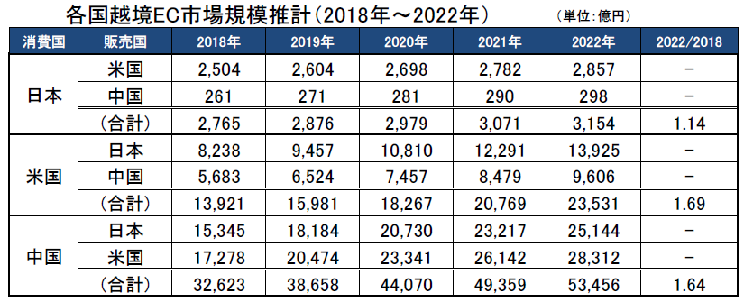
非接触型サービスの増加 【越境EC】
●インバウンドの蒸発により、甚大な打撃を受けた観光ビジネスであるが、コロナ禍において、ネット経由でモノを外国人に売る越境ＥＣ
が注目される。
●経済産業省の報告書によれば、越境ＥＣ市場は、2022年には2018年の1.5倍以上の市場になると試算されている。
■越境ＥＣポテンシャル推計値（2018年時算出）
倍（米国向け、2018年対比）
倍（中国向け、2018年対比）
出典：経済産業省 『平成30年度 我が国におけるデータ駆動型社会に係る基盤整備（電子商取引に関する市場調査）報告書』

Slide 100
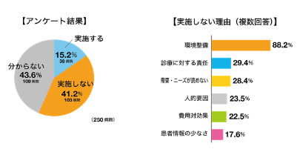
非接触型サービスの増加 【オンライン診療の規制緩和】
●オンライン診療を「実施する」と答えたのは、38病院（15.2％）だったのに対して、「実施しない」は103病院（41.2％）。
「分からない」は109病院（43.6％）。※有効回答数は250
●オンライン診療を実施する38病院のうち、環境が整っているのは20病院で、18病院はこれから環境を整備。
出典：メディカル・データ・ビジョン株式会社調査
期間：4/7〜4/11
対象：約900の病院（有効回答数は250）

Slide 101
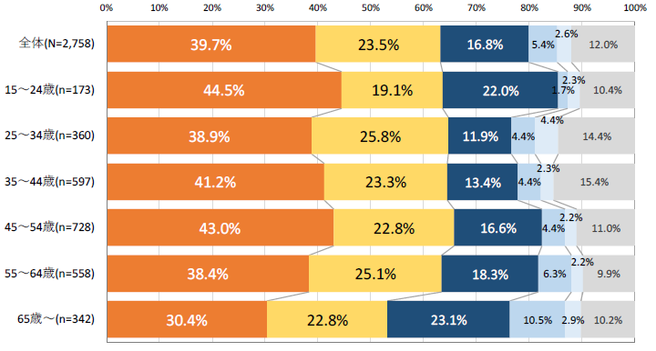
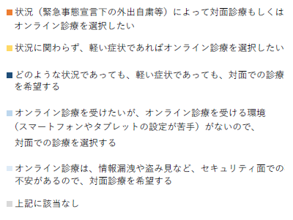
非接触型サービスの増加 【オンライン診療の規制緩和】
●どのような診療体制を希望するかを回答者全員に尋ねたところ、「状況（緊急事態宣言下の外出自粛等）によって対面診療もしくは
オンライン診療を選択したい」「状況に関わらず、軽い症状であればオンライン診療を選択したい」と回答した人を合わせて約６割はオン
ライン診療の選択を希望している。また、年齢による差異も少ない。
■希望する医療体制・年齢別
出典：株式会社三菱総合研究所 『個人の健康管理や医療機関の受信に関する意識調査』

Slide 102
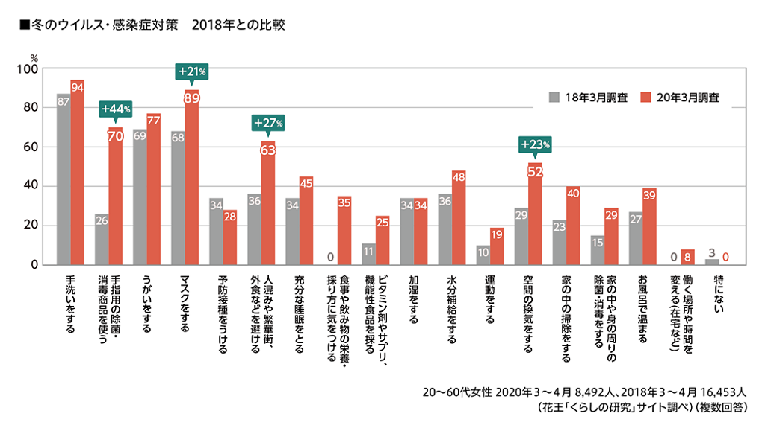
生活習慣への影響等 【感染予防活動の習慣化】
●最も多かったウイルス・感染症への対策は、「手洗い(94％)」、「マスク(89％)」、「うがい(77％)」、「手指用の除菌・消毒商品の使用(70％)」
●2018年の比較すると、「手指用の除菌・消毒商品の使用(+44％)」、「マスク(+21%)」、「人混みの回避(+27%)」、「換気 (+23%)」が大きく増加。
出典：花王株式会社 『冬のウイルス・感染症に関する調査』

Slide 103
生活習慣への影響等 【感染症に対する意識の変化】
●国内旅行等、新型コロナウイルスの影響が収束したらやりたいことについて、それを今行わない理由として、「自分・家族の感染リスク
が高い」や「感染防止対策が十分でない」を選択する府民の割合が高くなっており、感染症への意識の高まりが見られる。
（％）
出典：大阪府 『新型コロナウイルス感染症の影響に関する府民アンケート（速報値）』

Slide 104
生活習慣への影響等 【健康意識の高まり】
●コロナ感染拡大前から府民の健康への関心は高かったが、感染拡大後、さらに健康意識への高まりが見られる。
出典：大阪府 『新型コロナウイルス感染症の影響に関する府民アンケート（速報値）』

Slide 105

生活習慣への影響等 【環境意識の高まり】
●コロナの感染拡大による消費面の意識変化をみると、社会や環境を意識した消費、食品や日用品の国内自給率アップへの意識も高くなっている。
出典：第一生命研究所 『新型コロナウイルスによる生活と意識の変化に関する調査』

Slide 106

生活習慣への影響等 【外出自粛による運動不足】
●外出自粛の影響により、自宅以外の屋内や屋外で運動することが減った人は2割前後。
●一方、自宅で運動することが減った人は8.6％のみであるが、増えた人も11.2％とさほど多くなく、運動不足の人の割合は
増えているものと考えられる。
出典：第一生命経済研究所 『“コロナ禍”としての運動不足 –新型コロナウイルス意識調査(2020年5月)より- 』

Slide 107
地域社会への影響等 【外出自粛による社会的つながりの喪失】
●「新しい生活様式」による高齢者のフレイル等、社会的つながりの喪失が及ぼす心身への影響（不調）が懸念される。
  【6/4付 朝日新聞】
  ・新型コロナウイルスの感染拡大を防ぐために政府が掲げる「新しい生活様式」によって、お年寄りの心身の活力が低下する 「フレイル（虚弱）」や要介護度が進むことが心配されている。外出の自粛や人との接触を控える生活が長引き、体を
  動かしたり、人と会話したりする機会が減るからだ。
  ・直接感染していなくても、高齢者の心身の健康に影響を及ぼす「二次被害」が増えかねない。

Slide 108



地域社会への影響等 【介護サービスへの影響】
●コロナの影響により、約６割の介護事業者が影響を受けていると回答し、残りの事業者の多くが今後影響を受ける可能性がある
と回答。
●特に通所介護サービスにおいては、約９割が影響を受けていると回答。
出典：(一社)全国介護事業者連盟 『新型コロナウイルス感染症に係る経営状況への影響について』 〔緊急調査 第二次分〕（2020年４月）

Slide 109


地域社会への影響等 【大阪府内の地域団体の活動状況】
●大阪府が行った地域団体への調査結果では、コロナの影響により、全体の９割以上の団体が、活動は休止・停止などの影響。
●団体内でのオンライン活用、導入についての支援ニーズあり。
出典：大阪府 『大阪ええまちプロジェクト調査』（2020年５月）

Slide 110

地域社会への影響等 【家族・生活を重要視する意識の高まり】
●家族やコミュニティに対する意識の変化を見ると、感染拡大前に比べ、“家族の重要性”、“仕事以外の重要性”、“社会とのつながりの重要性”をより意識するようになったと回答する割合が高くなっている。
出典：内閣府 『新型コロナウイルス感染症の影響下における
生活意識・行動の変化に関する調査』

Slide 111
地域社会への影響等 【社会・地域への帰属意識の変化】
●府民アンケートにおいては、感染拡大前と感染拡大後において、近隣・地域の関係についての関心が若干高まっている。
Q26.新型コロナウイルス感染拡大前と、感染拡大後で、それぞれ興味関心が高まったものや不安を感じていることについて
お答えください。※この設問は、それぞれ縦方向（↓）にお答えください。
感染拡大前
感染拡大後
出典：大阪府 『新型コロナウイルス感染症の影響に関する府民アンケート（速報値）』

Slide 112
地域社会への影響等 【児童虐待増加への懸念】
●1-3月期の児童相談所での虐待対応件数は、前年同月比で1～2割増加しており、新型コロナの影響による虐待増加が懸念
される。
  【5/12付 日経新聞】
  ・新型コロナウイルスの感染拡大による外出自粛などで虐待リスクが高まっているとして、厚生労働省が1～3月の児童相談所で 虐待として対応した件数を調査した結果、いずれも前年同月比で1～2割増加していたことが分かった。
  ・ただ児童虐待の対応件数は毎年増加傾向にあり、新型コロナとの因果関係は不明確という。同省の虐待防止対策推進室の
  担当者は「分析が必要だが、なんらかの対応を検討したい」としている。
  ・厚労省はこれまで月ごとの取りまとめはしていなかったが、新型コロナの影響を調べるため、各都道府県に児童相談所での同期間の対応件数を報告してもらい集計した。
  ・集計によると、全国の児童相談所で対応したのは1月が計1万4974件（前年同月比22%増）、2月は計1万4997件（11%増）、3月は計2万2503件（12%増）となっていた。

Slide 113
地域社会への影響等 【自殺者増加への懸念】
●過去の傾向として、自殺者数と完全失業率は連動しており、今後、新型コロナウイルスによる経済悪化により、自殺者が増加することが懸念される。
出典：警察庁 『生活安全に関する統計等』、総務省 『労働力調査』
完全失業率
金融危機
東日本大震災
自殺者数
完全失業率
金融危機
自殺者数

Slide 114

長期間の休校 【オンライン授業の格差】
●大阪・名古屋圏においては、全国に比べ、小中学校でオンライン教育を受けている割合は高いが、東京圏に比べるとその割合は低い。
出典：内閣府 『新型コロナウイルス感染症の影響下における生活意識・行動の変化に関する調査』

Slide 115

長期間の休校 【オンライン授業の格差】
●オンライン受講率は、大学では「一部の授業をオンラインで受講した」も含めると9割以上にのぼり、高校よりも高い比率となっている。
出典：内閣府 『新型コロナウイルス感染症の影響下における生活意識・行動の変化に関する調査』

Slide 116

長期間の休校 【休校に伴う児童・生徒へのストレスの増大】
●小学生以下の子どもを持つ全国の保護者307名を対象として民間会社が2020年4月に実施したネットアンケート調査によると、
子どもについては外出できないことなどがストレスとなっている。
出典：⼦どもとお出かけ情報サイト 『いこーよ』 調べ

Slide 117

地方移住への関心の高まり 【地方移住への関心増】
●三大都市圏居住者に今回の感染症の影響下において、地方移住への関心に変化があったかを質問したところ、年齢別では20代、地域別では東京23区に住む者の地方移住への関心は高まっている。
出典：内閣府 『新型コロナウイルス感染症の影響下における
生活意識・行動の変化に関する調査』

Slide 118

地方移住への関心の高まり 【テレワーク経験者の意識変化】
●通常通り勤務していた人に比べ、テレワーク経験者は、地方移住への関心が高まった人の割合が高い。
出典：内閣府 『新型コロナウイルス感染症の影響下における
生活意識・行動の変化に関する調査』

Slide 119
地方移住への関心の高まり 【府民の意識】
●府民アンケートにおいては、感染拡大前と感染拡大後において、引っ越し（田舎暮らし）の関心が若干高まっている。
Q26.新型コロナウイルス感染拡大前と、感染拡大後で、それぞれ興味関心が高まったものや不安を感じていることについて
お答えください。※この設問は、それぞれ縦方向（↓）にお答えください。
感染拡大前
感染拡大後
出典：大阪府 『新型コロナウイルス感染症の影響に関する府民アンケート（速報値）』

Slide 120
地方移住への関心の高まり 【大阪の住みやすさ】
●大阪は、「住宅の延べ面積」や「平均消費者物価」、「平均混雑率」、「通勤時間」について首都圏の水準を上回っており、暮らしやすい環境にあり、国際的な評価も東京より高い。
住宅水準（住宅の延べ面積）
「世界で最も住みやすい都市ランキング 2019」（英雑誌「エコノミスト」）
順位 | 都 市
１位 | ウィーン（ｵｰｽﾄﾘｱ）
２位 | メルボルン（ｵｰｽﾄﾗﾘｱ）
３位 | シドニー（ｵｰｽﾄﾗﾘｱ）
４位 | 大阪（日本）
５位 | カルガリー（カナダ）
６位 | バンクーバー（ｶﾅﾀﾞ）
７位 | 東京（日本）
８位 | トロント（ｶﾅﾀﾞ）
９位 | コペンハーゲン（ﾃﾞﾝﾏｰｸ）
10位 | アデレード（ｵｰｽﾄﾗﾘｱ）
出典：総務省 『小売物価統計調査』
出典：総務省 『平成30年住宅・土地統計調査』

Slide 121
地方移住への関心の高まり 【合計特殊出生率】
●大阪は、全国に比べ合計特殊出生率は低いが、東京に比べて高い率で推移。
全国
大阪
東京
出典：厚生労働省 『人口動態調査』

Slide 122


オフィスや住宅のあり方 【職住融合の新しいスタイル】
●民間会社の調査によると、引き続きテレワークを行う場合、テレワーカーの48％(※)が間取り変更を希望し、24％が現在の家からの
住み替えを希望している状況。
※ 48％（間取り変更を希望） ＝ 100％（全体）ー52％（現在の間取りから変更したいことはない）
出典： (株)リクルート住まいカンパニー 『新型コロナ禍を受けたテレワーク×住まいの意識・実態調査』

Slide 123
オフィスや住宅のあり方 【郊外型スモールオフィス】
●民間企業においても、テレワークやローテーション勤務に対応するための作業拠点を増やし、業務の効率化を実現するサテライト型
シェアオフィスに注目し、都心から郊外まで幅広い拠点が利用できるシェアオフィスサービスに乗り出している。
東京電力ホールディングス株式会社と、野村不動産株式会社は、本日、東電HDが展開する法人向け郊外型シェアオフィスサービス「SoloTime（ソロタイム）」と、野村不動産が展開する法人向けサテライト型シェアオフィス「Ｈ¹Ｔ（エイチワンティー）」について、提携契約を締結いたしました。2020年7月中に、両サービス双方の会員が計35拠点を相互利用することが可能となります。また、双方の会員が各々のサービスを相互に利用できる取り組みは、業界初となります。
新型コロナウイルス感染症対策として、政府が提言する「新しい生活様式」の中で、テレワークやローテーション勤務が推奨されており、作業拠点を増やし、業務の効率化を実現するサテライト型シェアオフィスに注目が集まっていますが、都心から郊外まで幅広い拠点が利用できるシェアオフィスサービスは、少ない現状であり、こうした状況を踏まえ、本提携を決定いたしました。
相互利用開始時点で、「H¹T」は都心部を中心に23拠点、「SoloTime」は首都圏郊外の主要駅近傍に12拠点を展開する予定で、それぞれの展開拠点地域を補うことで、都心から郊外まで利用可能拠点の幅が広がります。オフィスなど都心で働く際や出先での空き時間には「H¹T」、自宅近辺など郊外でテレワークを行う際には「SoloTime」を利用することで、利用者の多様なニーズに応えることが可能となります。
今後、野村不動産と東電HDは、高品質・低価格なテレワークオフィスサービスを共同で提供することにより、より多くの企業・働く人々が柔軟に働くことができる基盤を整備してまいります。
出典：東京電力 プレスリリース（6月9日）

Slide 124


オンラインファースト 【今後新規事業開発が増加する領域】
●OVID-19環境下では、遠隔対応、非接触対応のデジタル化での新規事業開発に期待が寄せらている。
●80％超の企業が、COVID-19による人の価値観、ワークスタイルの変化に、50％超の企業がDXに事業機会を見出している。
今後新規事業開発が増加する領域
新規事業を構想する上で機会ととらえている領域
50%
80%
出典：デロイト トーマツ ベンチャーサポート株式会社 『Withコロナ時代のイノベーション戦略～大企業等300名緊急アンケート結果から考える～』

Slide 125

オンラインファースト 【ＩＴ人材】
●新型コロナ収束後にデジタル技術に支えられた「新しい日常」が展望されるなか、企業は事業オンライン化・業務デジタル化を推進。
これに伴い、今後わが国の生産構造は大きく転換し、雇用機会も変化する公算大。
●こうしたデジタル化による雇用の構造変化について、職業別では、「システムコンサルタント・設計者」が＋38 万人、「ソフトウェア
作成者」が＋14 万人、「その他の情報処理・通信技術者」が＋８万人ほど増加することなどが予想。
出典：日本総研 『デジタル化による雇用の構造変化』（2020年7月8日）

Slide 126


オンラインファースト 【位置情報利用の許容度】
●諸外国と比較して、パーソナルデータの提供に対する許容度は、公共目的、商業目的のいずれの場合も低い。
出典：株式会社野村総合研究所 『コロナ禍におけるパーソナルデータ活用の在り方』（2020年6月）

